Slide 1
© HabiloMédias 2019
Notes:
Bienvenue à notre atelier FAUX que ça cesse! Aujourd’hui, vous apprendrez quatre façons à déterminer si quelque chose est vrai sur Internet. Pour commencer…

Slide 2
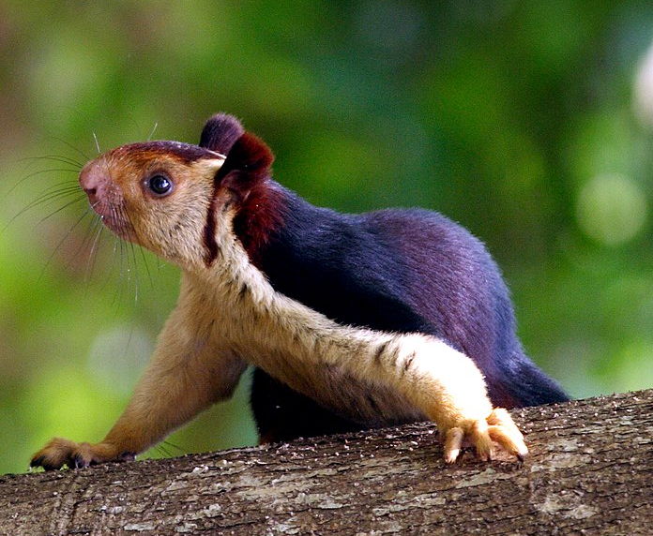
Laquelle de ces images est réelle?
Notes:
Laquelle de ces images est réelle?

Slide 3
Cette image est réelle!
Notes:
Cette image est réelle!

Slide 4
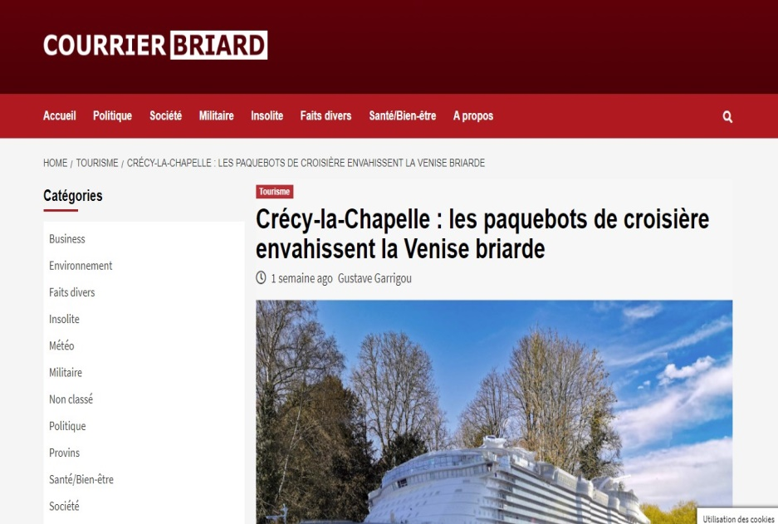
Lequel de ces sites d’actualités est réel?
Notes:
Lequel de ces sites d’actualités est vrai?

Slide 5
Ce site d’actualités est réel!
Notes:
Ce site est réel!

Slide 6
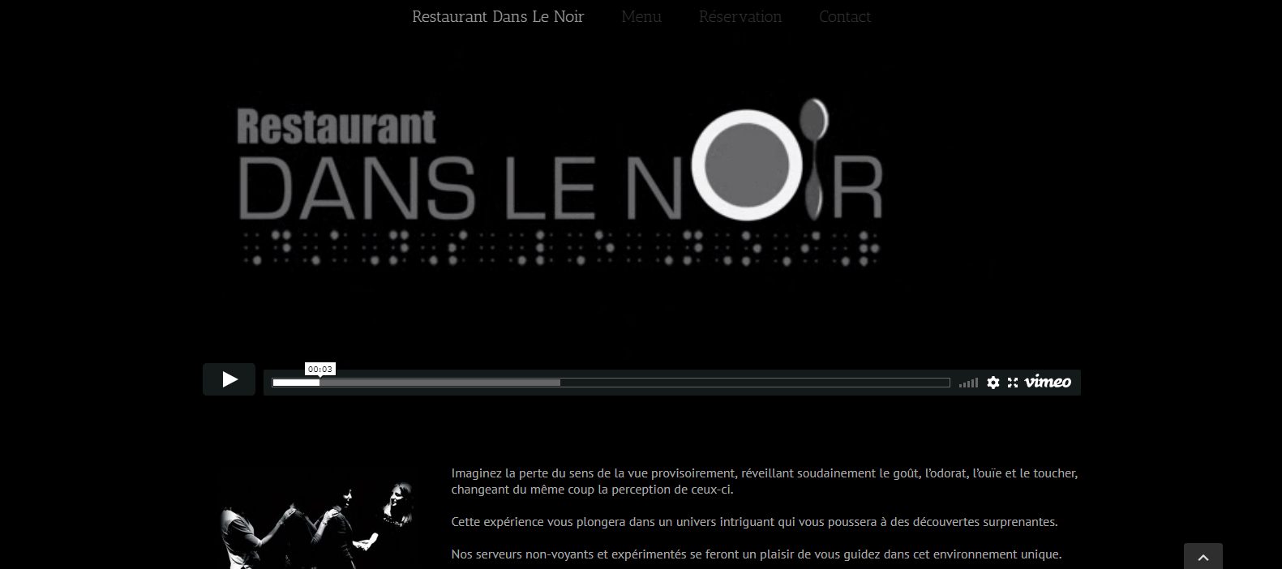
Lequel de ces sites web est réel?
Notes:
Lequel de ces sites est réel?

Slide 7
Ce site web est réel!
Notes:
Ce site est réel!

Slide 8
Combien d’entre vous ont eu les trois bonnes réponses?
Notes:
Combien d’entre vous ont eu les trois bonnes réponses?

Slide 9
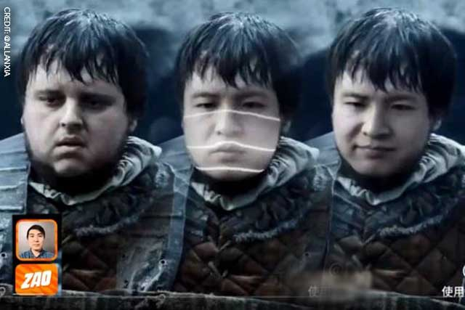
Il n’est pas facile de détecter la désinformation en ligne.
2016
2019
© MediaSmarts 2019
Notes:
Il n’est pas facile de détecter la désinformation en ligne et il est aussi facile de créer un faux site Web qu’un vrai. La technologie infographique qui était limitée il y a quelques années aux films d’Hollywood est maintenant disponible dans des applications gratuites pour les téléphones intelligents.

Slide 10
Puisque tout est connecté sur Internet, la désinformation peut facilement atteindre beaucoup de gens.
© MediaSmarts 2019
Notes:
Puisque tout est connecté sur Internet, il est facile d’atteindre beaucoup de gens avec la désinformation.

Slide 11
La plupart d’entre nous avons déjà probablement partagé quelque chose sans vérifier s’il était vrai. Nous sommes plus enclins à partager des choses qui nous tiennent à cœur.
© MediaSmarts 2019
Notes:
Parfois, les gens partagent de fausses informations par accident : parce qu’ils pensent vraiment que quelque chose est vrai alors que ce n’est pas le cas, ou parce qu’ils pensent que d’autres ne prendront pas cette information au sérieux. La plupart d’entre nous avons déjà probablement partagé quelque chose que nous pensions être vrai sans en vérifier la véracité. Nous sommes plus enclins à partager des choses qui nous tiennent à cœur, en particulier des choses que nous espérons vraies.

Slide 12
© MediaSmarts 2019
Notes:
Sur Internet, une grande partie de la désinformation n’est pas utilisée pour essayer de nous faire croire quelque chose, mais pour nous faire douter de tout.

Slide 13
La désinformation en ligne ne nous a pas seulement rendus plus faciles à duper, elle nous a rendus plus cyniques.
Quand nous ne pouvons plus distinguer le vrai du faux, il nous semble plus prudent d’assumer que tout est faux.
Notes:
C’est pourquoi même les cas de désinformation qui semblent anodins comptent. La désinformation en ligne ne nous a pas seulement rendus plus faciles à duper, elle nous a rendus plus cyniques : quand nous ne pouvons plus distinguer le vrai du faux, il nous semble plus prudent de présumer que tout est faux.

Slide 14
Mais la pensée critique ce n’est pas douter de tout, c’est apprendre comment trouver les vraies informations.
© MediaSmarts 2019
Notes:
Mais la pensée critique n’est pas de douter de tout, c’est apprendre comment trouver les vraies informations. Parce que seule la vérité peut arrêter la désinformation.

Slide 15
© HabiloMédias 2019
Notes:
Dans cet atelier, nous allons étudier quatre étapes à suivre pour déterminer si quelque chose est vrai ou non :
Utiliser des outils de vérification des faits,
Trouver la source originale,
Vérifier la source,
Et vérifier d’autres sources

Slide 16
© HabiloMédias 2019
Notes:
Une fois assimilées, aucune de ces étapes ne vous prendra plus de deux minutes et certaines ne prendront même que dix secondes! Généralement, vous trouvez votre réponse avec une seule de ces étapes, mais il est bon de savoir comment effectuer les quatre.
Je vais vous montrer différentes façons d’effectuer chacune d’elles, puis vous aurez l’occasion de les essayer.

Slide 17
© HabiloMédias 2019
Notes:
Parfois, une seule recherche peut révéler la vérité si un vérificateur de faits professionnel a déjà fait le travail pour vous.

Slide 18
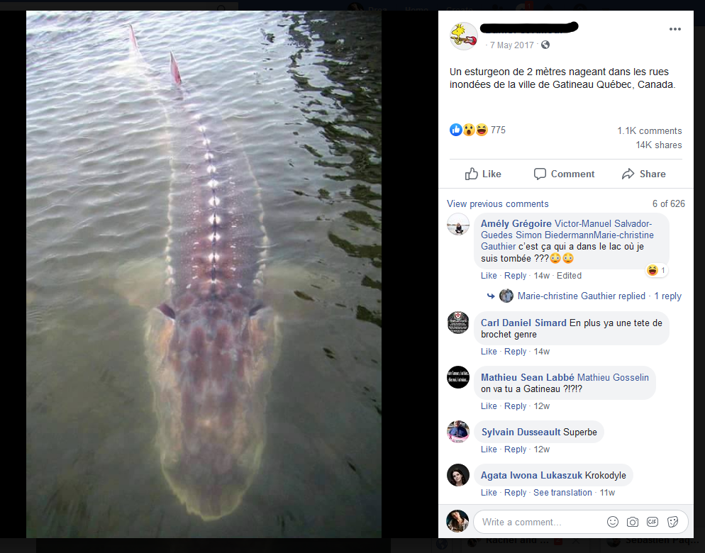
Utiliser des outils de vérification des faits
Notes:
Avec les ordinateurs, il est facile de créer de fausses images et souvent, les gens les partagent sans savoir qu’elles sont fausses.
Prenez l’exemple de ces deux photos, d’une baleine sous un point à Montréal et d’un esturgeon géant trouvé à Gatineau respectivement, partagées par deux comptes Facebook qui publient tout genre de contenu. Est-ce qu’elles ont l’air vraies ou fausses?

Slide 19
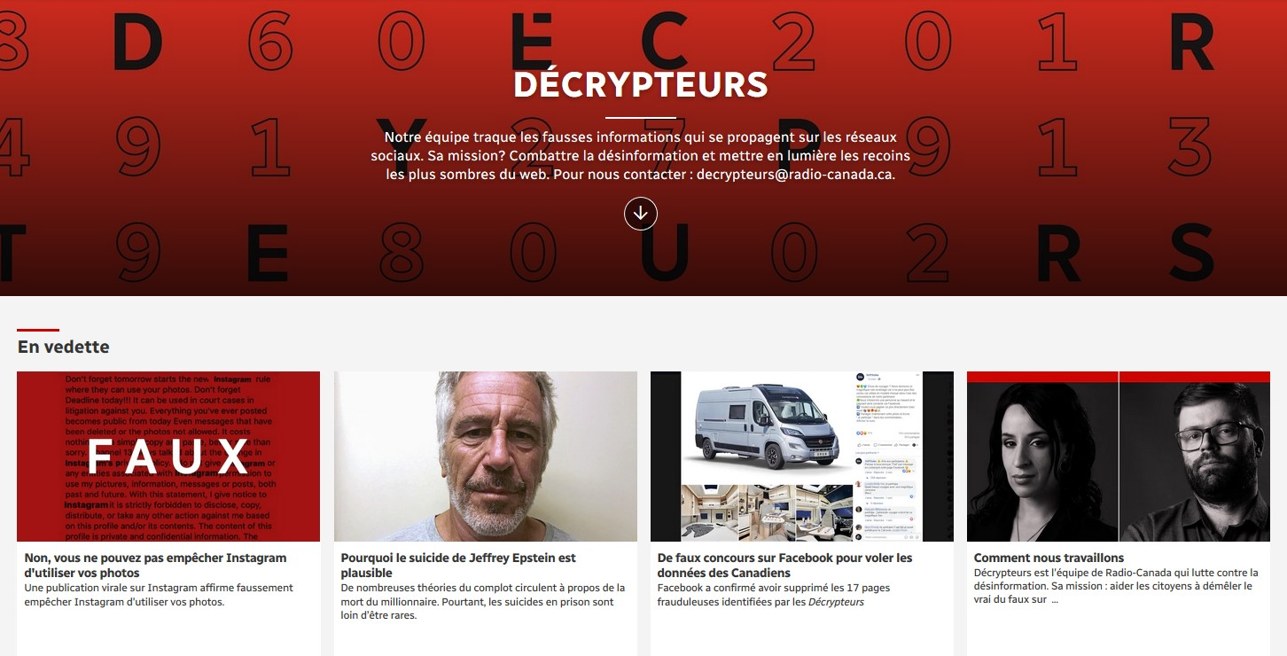
Utiliser des outils de vérification des faits
Notes:
Discutons des sites de vérification bien connus dans la francophonie. Une partie de Radio-Canada, les Décrypteurs font de la vérification des canulars, allégations scientifiques douteuses et d’autres histoires virales.

Slide 20
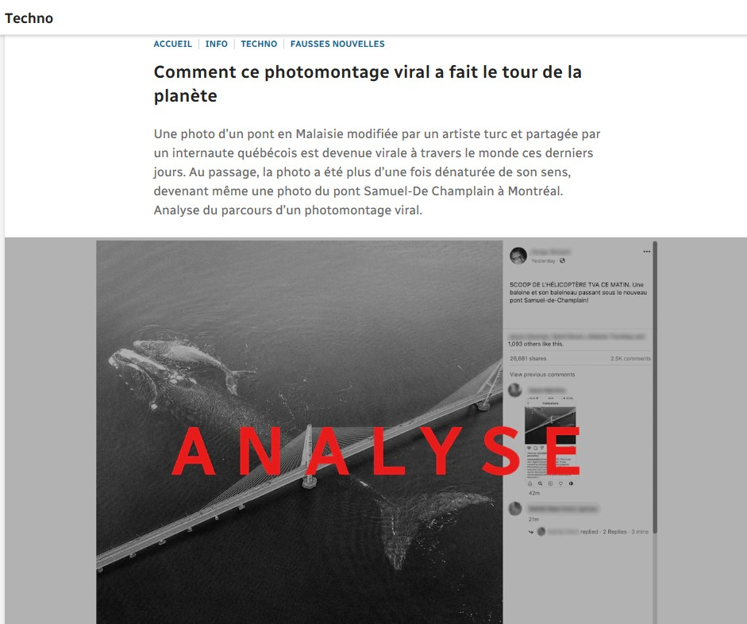
Utiliser des outils de vérification des faits
Notes:
Si nous faisons une recherche Google pour Les Décrypteurs, baleine et photo, nous voyons sur le site un article sur un photomontage d’une baleine sous un pont qui est devenu viral.

Slide 21
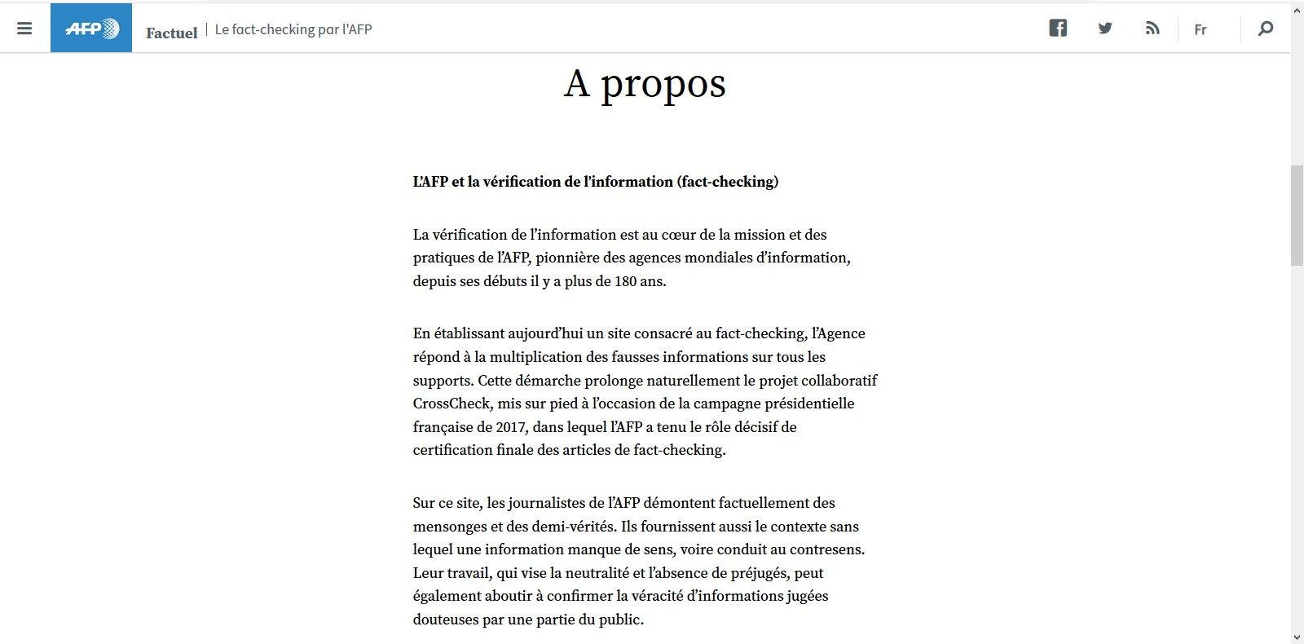
Utiliser des outils de vérification des faits
Notes:
Il existe également des vérificateurs de faits spécialisés dans différents domaines, comme la santé, la politique ou différents pays.

Slide 22
Utiliser des outils de vérification des faits
Notes:
Une autre façon de savoir si quelqu’un a découvert une fausse nouvelle ou une nouvelle trompeuse c’est de rechercher le sujet de la nouvelle et d’ajouter les termes « faux » ou « canular » à votre recherche.

Slide 23
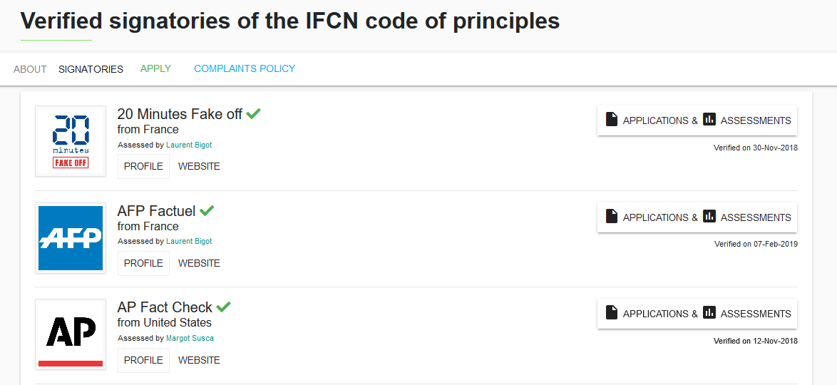
Utiliser des outils de vérification des faits
Notes:
Cela peut être un peu trompeur, car tout le monde peut dire de n’importe quelle information que c’est un canular. Vous devez donc vous assurer que les personnes qui la réfutent sont fiables.

Slide 24
Utiliser des outils de vérification des faits
Notes:
Pour vous assurer que le vérificateur de faits est fiable, vérifiez qu’il a adhéré au code de principes du réseau international de contrôle des faits. Nous avons créé un moteur de recherche personnalisé que vous pouvez utiliser à cette adresse pour effectuer toutes vos recherches.

Slide 25
Utiliser des outils de vérification des faits
Bit.ly/recherchedesfaits
AFP Factuel
Décodex (Le Monde)
Agence Science-Presse
Désintox (Libération.fr)
Les Décrypteurs
HoaxBuster
Notes:
Nous avons créé un moteur de recherche personnalisé que vous pouvez utiliser à cette adresse pour effectuer toutes vos recherches.

Slide 26
Utiliser des outils de vérification des faits
bit.ly/5Gbruxelles
Notes:
Voici un exercice qui vous montrera avec quelle rapidité vous pouvez déterminer si quelque chose est vrai ou non. Le compte Facebook d’ExoPortail a affirmé que Bruxelles serait la première ville à interdire le réseau 5G en raison de « ses effets sur la santé. » Cette publication a été partagée 20 000 fois. Prenez quelques minutes pour déterminer si c’est vrai en utilisant une des compétences que nous venons d’apprendre.

Slide 27
Utiliser des outils de vérification des faits
bit.ly/5Gbruxelles
Notes:
(Quand plus de la moitié des personnes de l’assemblée semblent avoir terminé l’exercice - pas plus de 3-4 minutes.) Alors, qu’est-ce que vous en pensez : vrai ou pas? Comment avez-vous trouvé la réponse?

Slide 28
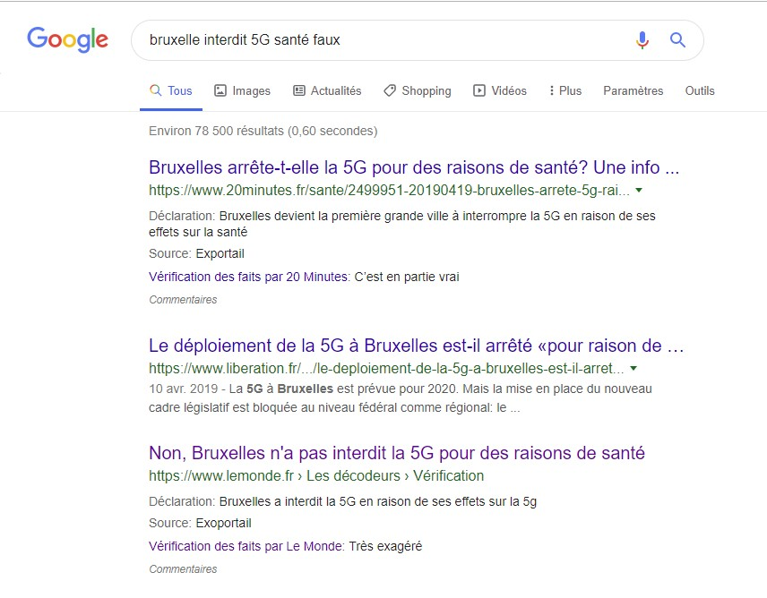
Utiliser des outils de vérification des faits
Notes:
Vous pouvez trouver la réponse soit avec une recherche avec le mot faux ajouté

Slide 29
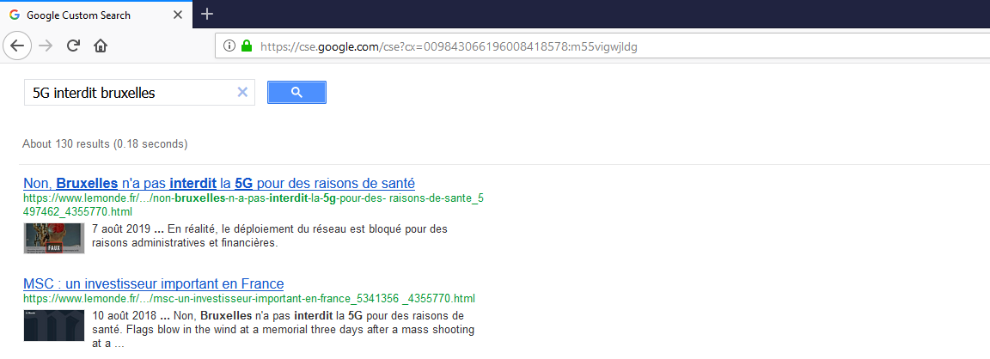
Utiliser des outils de vérification des faits
Notes:
Soit avec notre moteur de recherche personnalisé

Slide 30
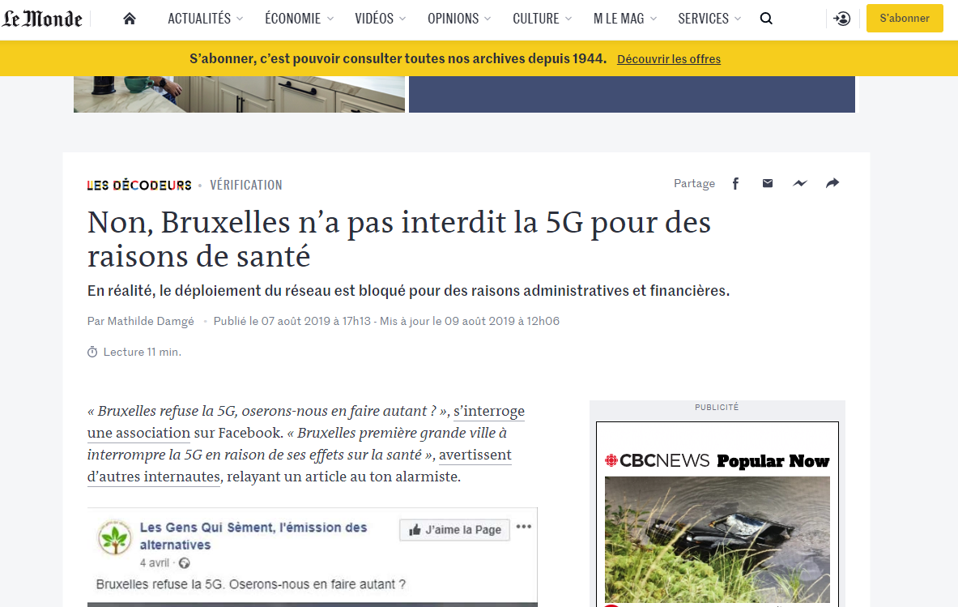
Utiliser des outils de vérification des faits
Notes:
Ces deux façons nous mènent à un article de Les Décodeurs de Le Monde qui confirme que le déploiement du réseau 5G a été bloqué pour des raisons administratives et financières.

Slide 31
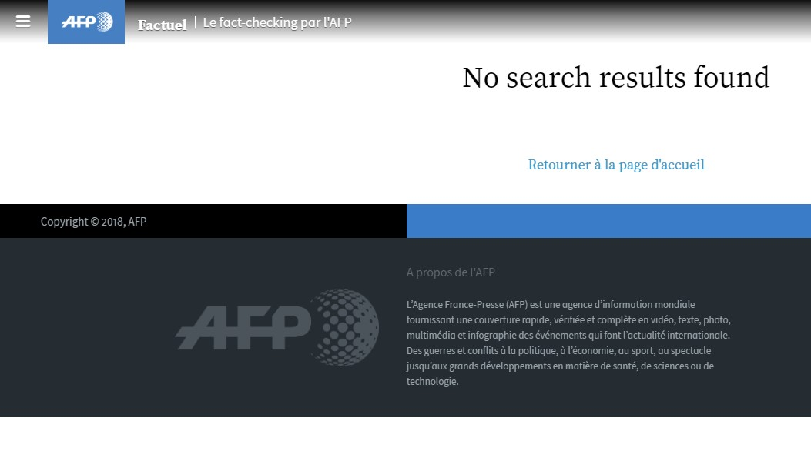
Utiliser des outils de vérification des faits
Notes:
Une recherche sur AFP Factuel ne trouve rien. Le fait qu’un vérificateur n’a pas examiné quelque chose ne signifie pas qu’il est vrai. Si quelqu’un d’autre n’a pas déjà vérifié une histoire, allez à la prochaine étape et trouvez la source originale.

Slide 32
© HabiloMédias 2019
© MediaSmarts 2019
Notes:
Puisqu’il est très facile à copier et à partager des choses sur Internet, il est important de trouver la source originale d’une histoire avant de décider si vous faites confiance ou non à cette source. Il se peut que quelqu’un l’ait partagée sur les médias sociaux et il est même possible qu’une histoire d’actualité soit basée sur quelque chose qui y a été partagé.

Slide 33
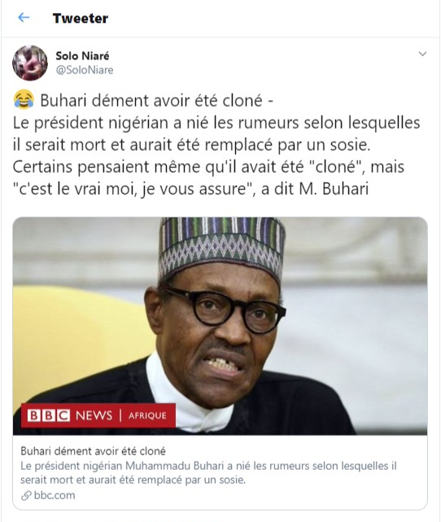
Trouver la source originale
Notes:
Une façon facile de trouver la source originale c’est d’utiliser un moteur de recherche. On se demanderait si cette information partagée sur Twitter, affirmant que le président nigérian Muhammad Buhari a été obligé démentir qu’il a été cloné était vraie. Nous avons déjà vu qu’il n’est pas difficile d’altérer des images.

Slide 34
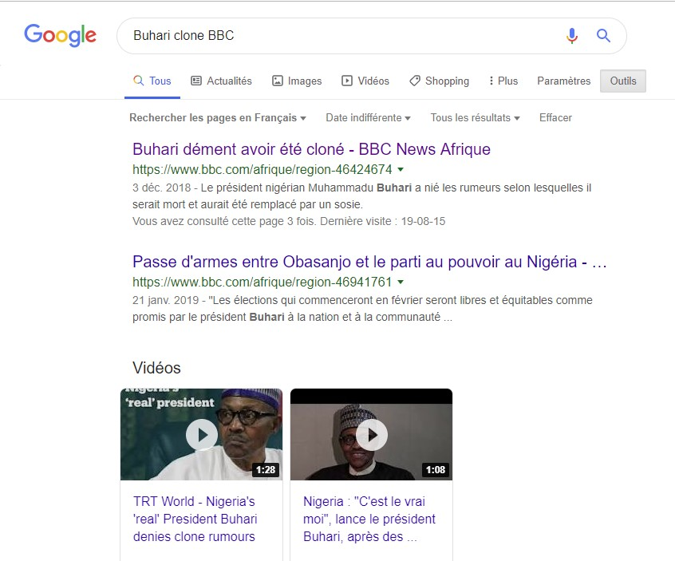
Trouver la source originale
Notes:
Nous pouvons faire une recherche pour son nom, le mot clone et BBC, d’où l’information serait venue -

Slide 35
Trouver la source originale
Notes:
et nous pouvons voir qu’il provient vraiment de BBC.

Slide 36
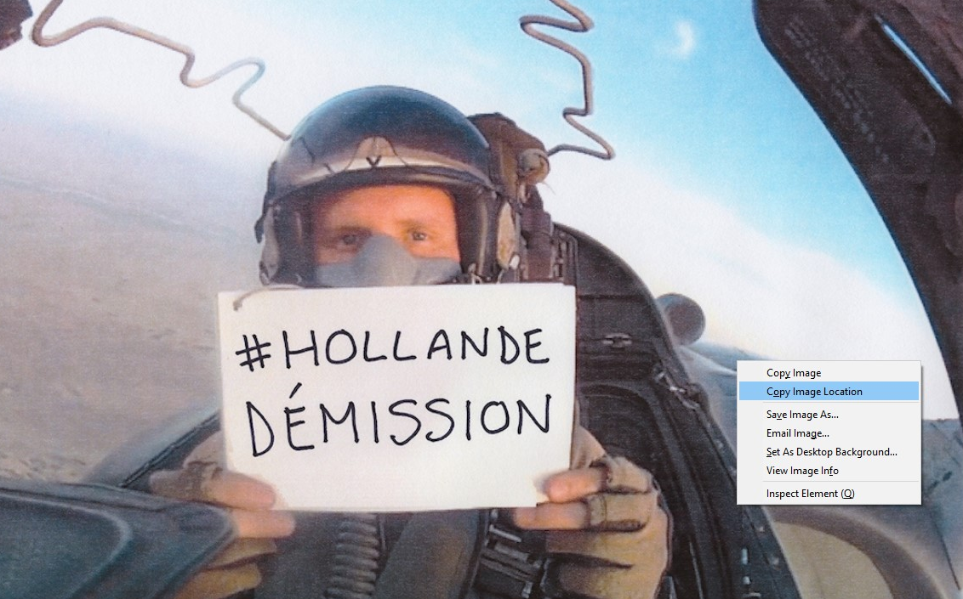
Trouver la source originale
Notes:
Une autre façon de vérifier si une photo, comme celle de ce pilote, est réelle, c’est de faire une recherche d’image inversée. Cliquez sur l’image et ensuite cliquez à droite et sélectionnez Copy Image Address (Copier l’adresse de l’image).

Slide 37
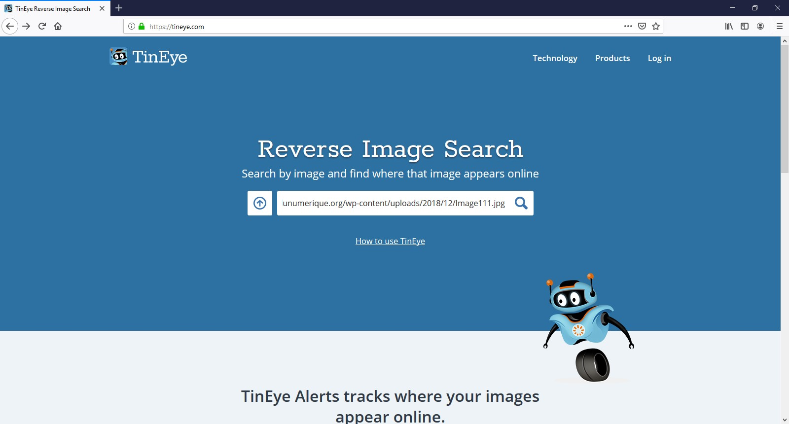
Trouver la source originale
Notes:
Ensuite, allez à tineye.com et collez l’adresse dans la barre à recherche.

Slide 38
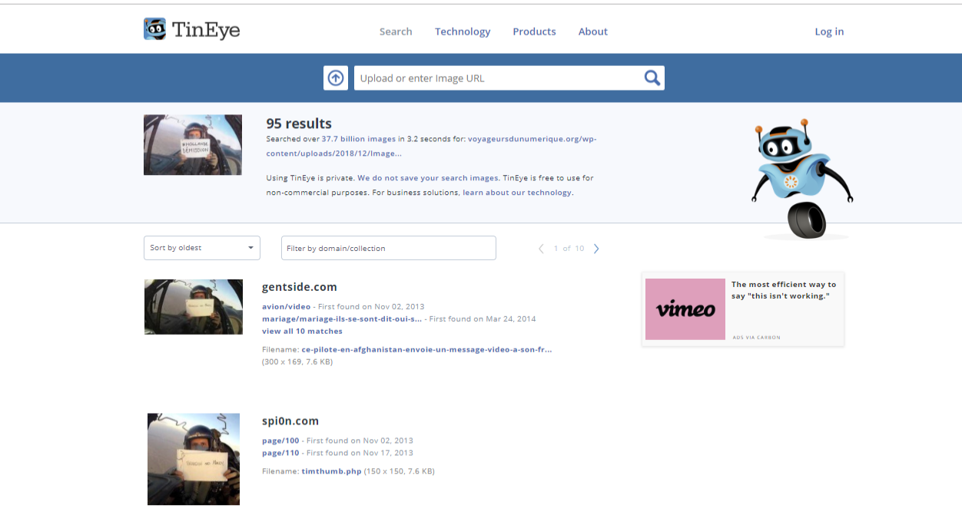
Trouver la source originale
Notes:
Si nous trions les résultats pour afficher le plus vieux en premier, nous pouvons voir très vite qu’il y a une différente version de la photo.

Slide 39
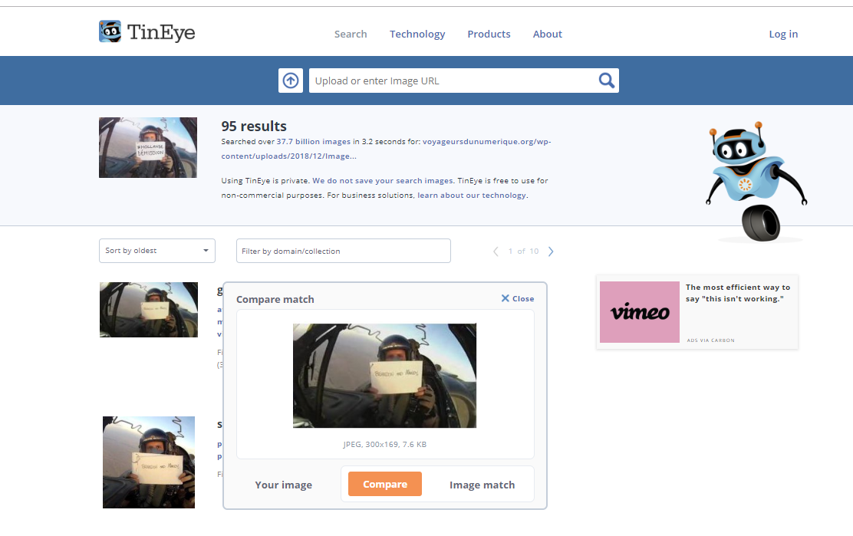
Trouver la source originale
Notes:
Puisque les deux versions sont identiques, à part ce qui est affiché sur la pancarte, il est probable que la plus vieille est l’originale.

Slide 40
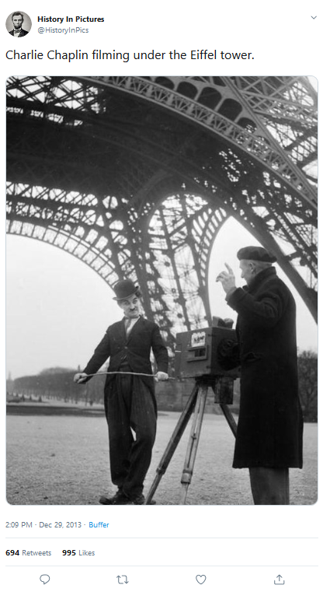
Trouver la source originale
Notes:
Même si vous voyez une photo réelle, il se peut que la source ne donne pas la vraie histoire de la photo. Par exemple, sur cette photo, ce n’est pas en réalité Charlie Chaplin, mais une actrice nommée Telmy Talia.

Slide 41
Trouver la source originale
Notes:
C’est pourquoi il est important de suivre les liens d’un article jusqu’à trouver l’origine de l’information donnée.

Slide 42
Trouver la source originale
Notes:
C’est particulièrement important quand on trouve une information sur les réseaux sociaux, où nous faisons souvent plus d’attention à la personne qui l’a partagée plutôt qu’à la source originale.

Slide 43
Trouver la source originale
Notes:
S’il n’y a pas de liens, cherchez dans le texte des phrases comme : « selon le New York Times » ou alors le mot « source » inscrit en haut ou en bas d’un article.

Slide 44
Trouver la source originale
Notes:
ou alors le mot « source » inscrit en haut ou en bas d’un article. Si on vous présente des faits ou des statistiques, mais ne dit pas d’où ces informations proviennent, il n’y a aucun moyen de savoir si celles-ci sont fiables.

Slide 45
Trouver la source originale
Notes:
Dans cet article, le « mouv.fr » affirme que le breakdance et le skateboard vont devenir des sports olympiques officiels. En défilant un peu vers le bas, nous pouvons constater que l’information a été diffusée par le compte officiel Twitter du Comité international olympique. Ce comité est l’ultime autorité ce qui concerne les décisions à propos des Jeux olympiques et le tweet contient un lien vers le site web du comité qui confirme cette information.

Slide 46
Trouver la source originale
Notes:
Ce comité est l’ultime autorité ce qui concerne les décisions à propos des Jeux olympiques et le tweet contient un lien vers le site web du comité qui confirme cette information.

Slide 47
Trouver la source originale
Notes:
Si on clique le lien, on peut voir si l’histoire est vraie.

Slide 48
Trouver la source originale
Notes:
S’il n’y a pas de liens dans l’histoire, vous pouvez faire une recherche pour le sujet ainsi que les sources mentionnées.

Slide 49
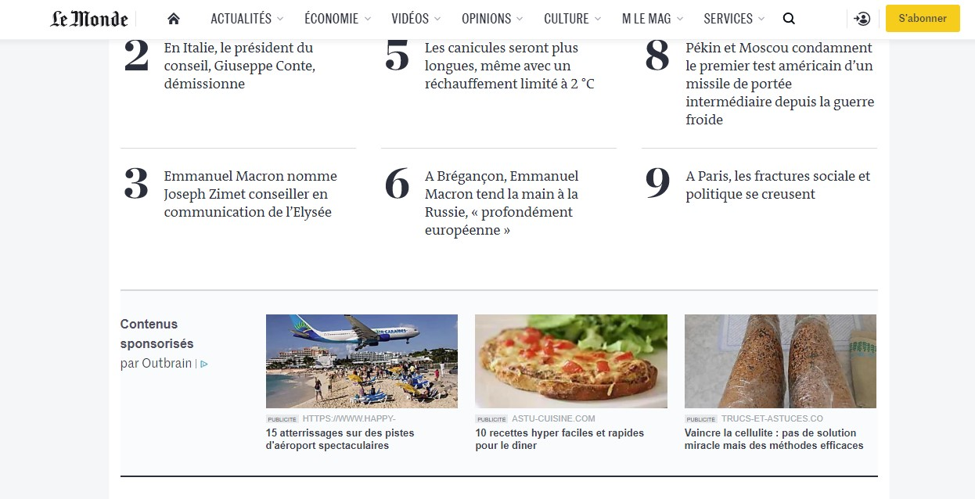
Trouver la source originale
Notes:
Soyez conscient de contenus commandités. Plusieurs sites, même ceux qui sont fiables, tel Le Monde, affichent des contenus commandités. D’autres entreprises paient pour faire afficher leurs liens sur des sites fiables

Slide 50
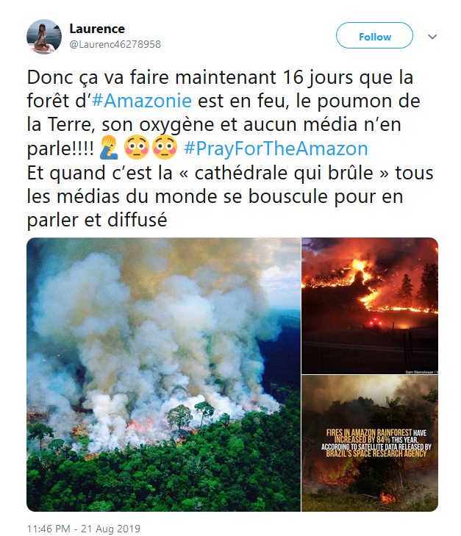
Trouver la source originale
Notes:
Nous pouvons aussi employer une recherche d’image inversée pour voir si une photo est vraiment ce qu’elle prétend être. Selon ce tweet, cette image montre l’incendie qui fait en ce moment ravage en Amazonie,

Slide 51
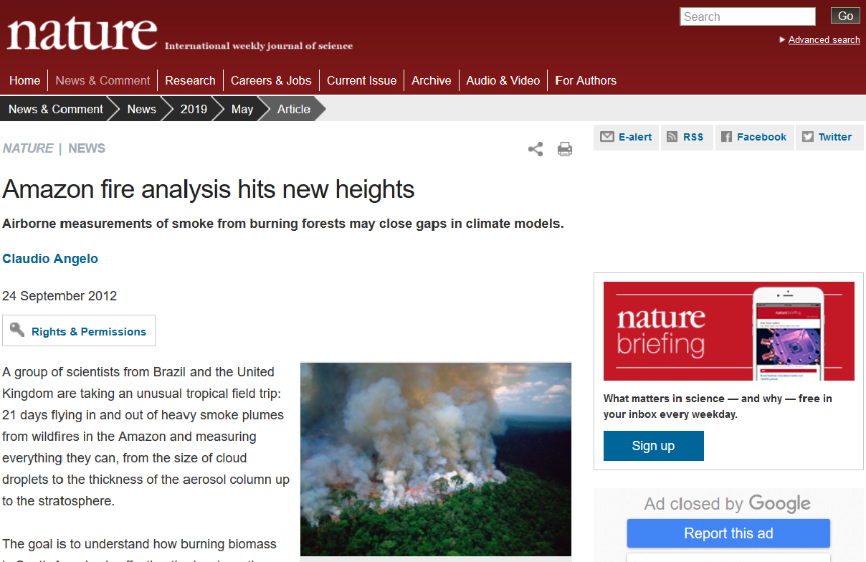
Trouver la source originale
Notes:
mais si nous suivons les étapes précédentes, nous pouvons voir que cette photo a été originalement publiée dans la revue Nature en 2012.

Slide 52
Trouver la source originale
bit.ly/cite_dieu_singe
Notes:
À votre tour! Des explorateurs ont-ils réellement trouvé des centaines d’animaux que l’on disparus éteints à un endroit appelé la Cité perdue du dieu singe? Prenez quelques minutes pour trouver la source originale de cette histoire et constater si elle est vraie ou non.

Slide 53
Trouver la source originale
bit.ly/cite_dieu_singe
Notes:
(Quand plus de la moitié des personnes de l’assemblée semblent avoir terminé l’exercice - pas plus de 3-4 minutes.) Alors, qu’est-ce que vous en pensez : vrai ou pas? Comment avez-vous trouvé la réponse?

Slide 54
Trouver la source originale
Notes:
Il ne vous a probablement pas pris beaucoup de temps pour constater que cette histoire est vraie, même si vous n’avez aucune raison de penser qu’« Ulyces.co » est une source très fiable.
Lorsque nous faisons légèrement défiler l’écran, nous pouvons voir que l’information vient en réalité du CNN, une source de nouvelles américaine réputée.

Slide 55
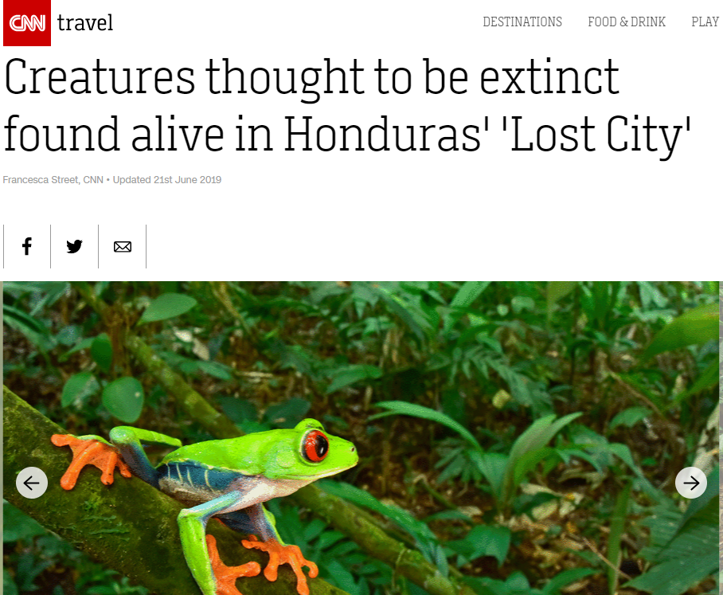
Trouver la source originale
Notes:
Et si vous ne saviez pas si CNN était une source fiable? Et puis, comment peut-on savoir qu’il s’agit de leur véritable site Web? Nous répondrons à toutes ces questions à la troisième étape : vérification de la source.

Slide 56
© HabiloMédias 2019
Notes:
Que vous regardiez un site Web, une photo, une vidéo ou une information, l’important est de savoir si les personnes qui l’ont créé ou rapporté en premier sont fiables. Vous ne pouvez pas toujours affirmer que quelque chose est faux, mais si la source n’est pas fiable, vous n’avez aucune raison de la croire.

Slide 57
© HabiloMédias 2019
Notes:
C’est le seul moment où l’ordre dans lequel vous effectuez les étapes importe. Les sources fiables partagent parfois des choses qui se révèlent être fausses, et des sources non fiables partagent parfois des choses vraies. C’est pourquoi vous ne devriez pas vous préoccuper de vérifier une source tant que vous n’êtes pas sûr qu’elle soit à l’origine de l’information.

Slide 58
Vérifier la source
Existe-t-elle vraiment?
Notes:
Vous devez alors vous poser trois questions. Premièrement, cette source existe-t-elle vraiment? Nous avons déjà vu à quel point il est facile de créer de fausses images en ligne, et qu’il est tout aussi facile de créer un faux site Web ou un faux profil sur les réseaux sociaux.

Slide 59
Vérifier la source
Est-elle ce qu’elle prétend être?
Notes:
Deuxièmement, la source est-elle vraiment qui elle prétend être? Il est également facile d’usurper l’identité de personnes en ligne et de créer des sites imposteurs ou de faux comptes de réseaux sociaux.

Slide 60
Vérifier la source
Est-elle fiable?
Notes:
Enfin, la source est-elle fiable? En ligne, n’importe qui peut prétendre être un expert. Vous devez donc vous assurer qu’il y a de bonnes raisons de croire que la personne est une source fiable.

Slide 61
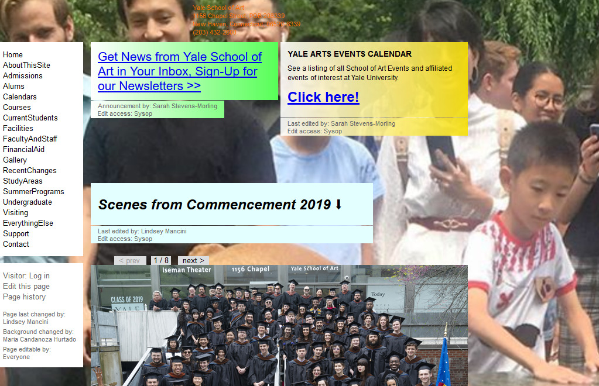
Vérifier la source
Existe-t-elle vraiment?
Le vrai site web de l’école de beaux-arts de l’Université Yale
Notes:
De nos jours, il est facile de créer des sites Web à l’allure professionnelle. En fait, certaines sources fiables peuvent sembler moins professionnelles que les faux sites, car elles n’ont consacré ni temps ni argent à la mise à jour de leur site Web.

Slide 62
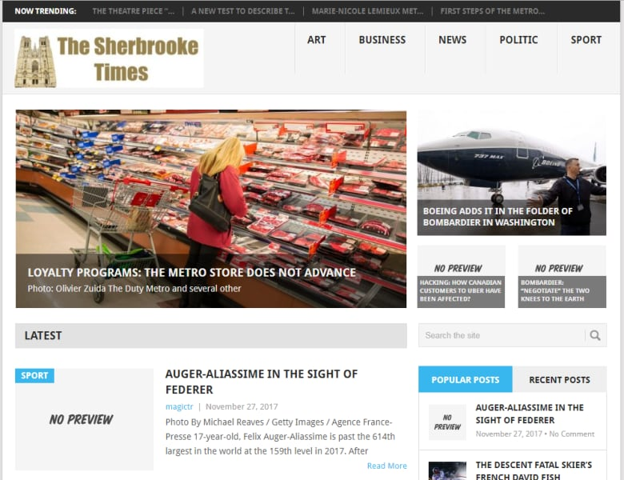
Vérifier la source
Existe-t-elle vraiment?
Notes:
Les personnes qui propagent délibérément de fausses informations inventent souvent des journaux locaux ou chaînes de télévision locales. Ce type de source semble fiable, puisqu’il est probable qu’on ne connaisse pas les chaînes de télévision et journaux locaux d’une autre ville ou d’un autre pays. Voici deux sites web qui prétendent être originaires de Sherbrooke, Québec – le Times et le Record. Lequel est un vrai journal?

Slide 63
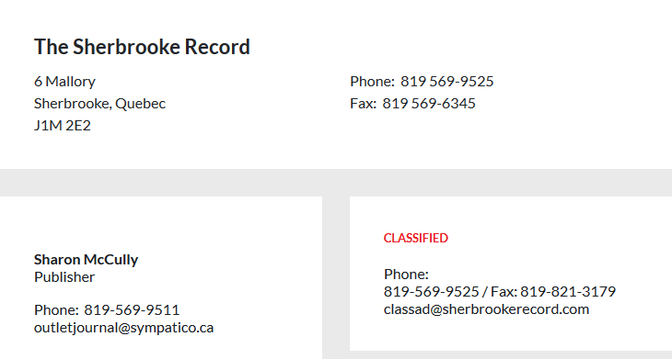
Vérifier la source
Existe-t-elle vraiment?
Notes:
Ils ont tous les deux une page « À propos de nous » et une page « nous joindre » qui montre une adresse civique, un courriel, les noms des employées. Mais tout cela est facile à falsifier.

Slide 64
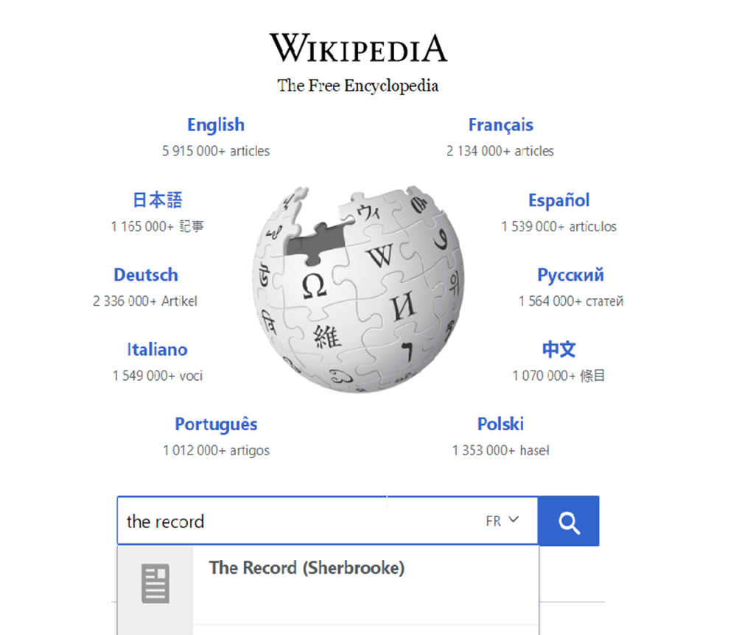
Vérifier la source
Existe-t-elle vraiment?
Notes:
À la place de vérifier les sites web eux-mêmes, allons à Wikipédia pour voir s’il y a un article qui parle du Record.

Slide 65
Vérifier la source
Existe-t-elle vraiment?
Notes:
(Vous n’avez pas à aller directement à Wikipédia, vous pouvez saisir ce que vous recherchez dans la barre à recherche du moteur de recherche et ajouter « Wikipédia. »)

Slide 66
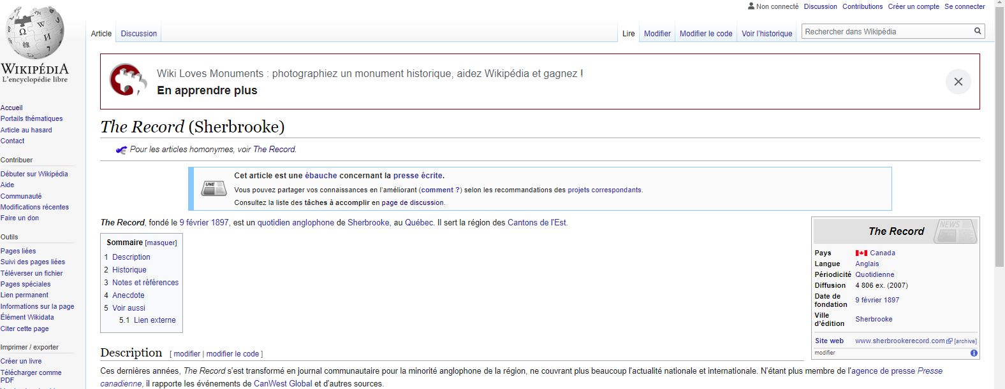
Vérifier la source
Existe-t-elle vraiment?
Notes:
De l’article sur Wikipédia, nous pouvons voir que le Record existe depuis plus d’un siècle et il ne nous donne pas une raison de douter de sa fiabilité.

Slide 67
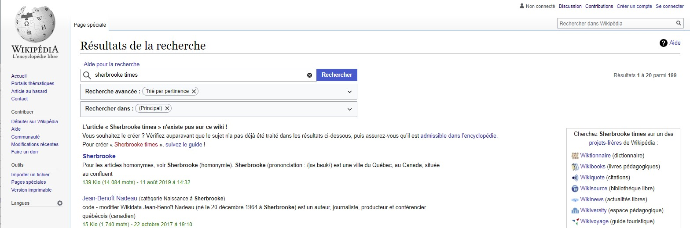
Vérifier la source
Existe-t-elle vraiment?
Notes:
Il n’y a pas d’article Wikipédia sur le Times, mais cela ne signifie pas nécessairement qu’il n’existe pas : puisqu’ils sont écrits par des bénévoles, Wikipédia manque d’articles sur plusieurs sujets.

Slide 68
Vérifier la source
Existe-t-elle vraiment?
Notes:
Si nous faisons une recherche sur Google, les seuls résultats que nous pouvons trouver sont un compte Twitter et des articles qui indiquent qu’il est un faux site d’actualité.

Slide 69
Vérifier la source
Est-elle ce qu’elle prétend être?
Notes:
Il est facile de prétendre être quelqu’un d’autre en ligne. Une fois que vous êtes assuré que la source existe, vous avez à déterminer si l’information que vous avez trouvée provient réellement de celle-ci.

Slide 70
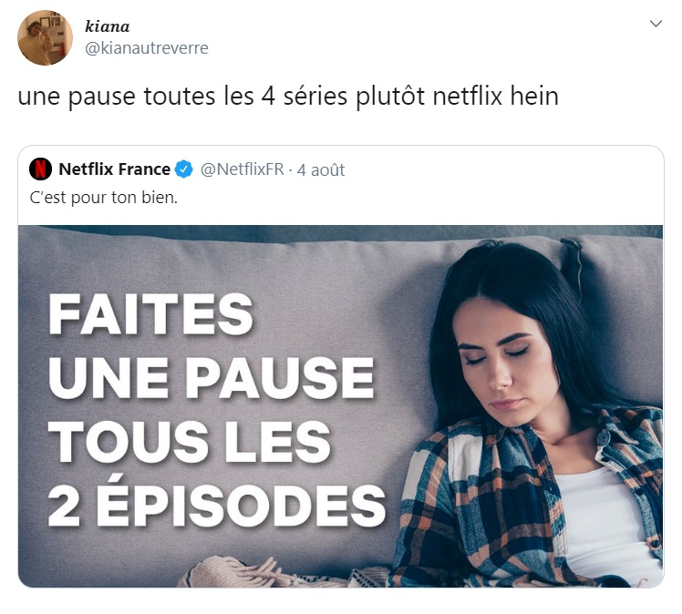
Vérifier la source
Est-elle ce qu’elle prétend être?
Notes:
Est-ce que Netflix a vraiment conseillé à ses abonnés de prendre une pause de visionnement à tous les deux épisodes?

Slide 71
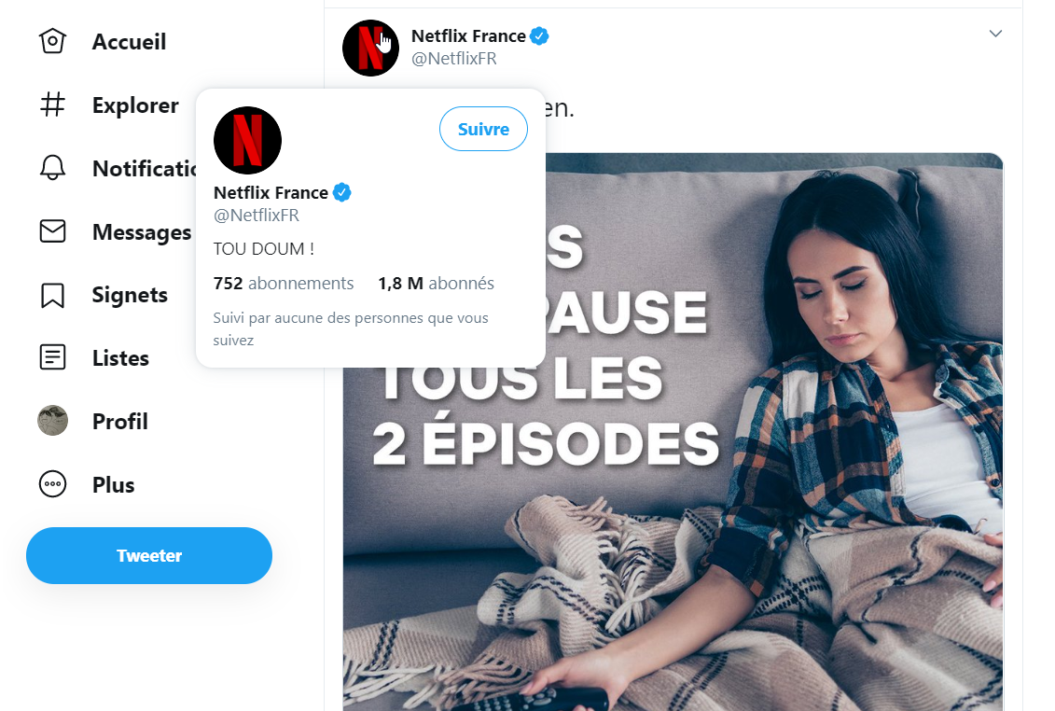
Vérifier la source
Est-elle ce qu’elle prétend être?
Notes:
Certains réseaux sociaux, tels Twitter et Instagram, vérifient des utilisateurs avec un badge bleu à côté de leurs noms. Cela ne signifie pas nécessairement qu’ils sont des sources d’information fiables, mais il indique qu’ils sont ce qu’ils prétendent être. Dans ce cas, il s’agit d’un vrai compte de Netfix, qui veut dire qu’aussi bizarre que cela puisse paraître, c’est un message envoyé par Netflix.

Slide 72
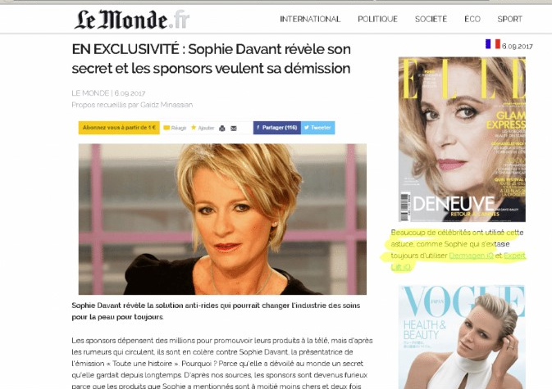
Vérifier la source
Est-elle ce qu’elle prétend être?
Notes:
Il est un peu plus difficile de vous assurer que vous êtes sur le bon site web. Des gens ont créé de fausses versions de vrais sites web d’actualités tels Le Monde qui ont l’air presque identiques aux sites officiels.

Slide 73
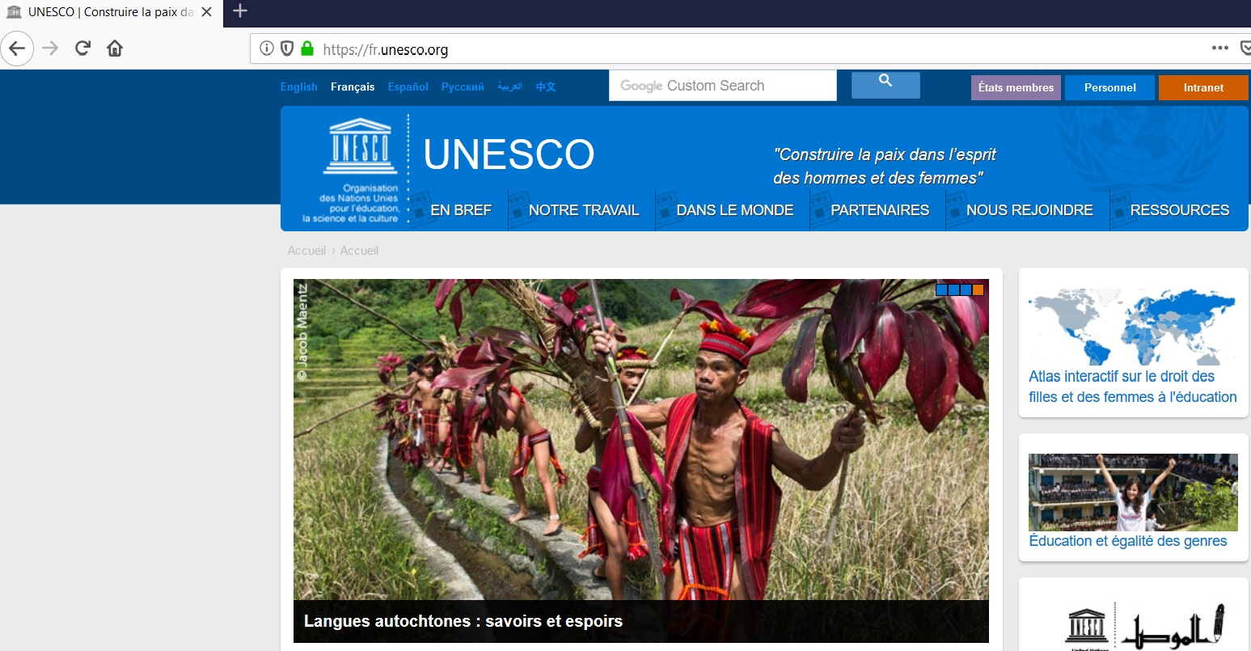
Vérifier la source
Est-elle ce qu’elle prétend être?
Notes:
Certaines choses sont plus difficiles à imiter ou à falsifier. L’adresse d’un site web ne peut pas à elle-même vous dire si ce site est fiable (par exemple, les sites qui se terminent en org ne sont pas nécessairement plus dignes de confiance), mais l’adresse peut vous indiquer si vous êtes sur le vrai site web d’un organisme.

Slide 74
Vérifier la source
Est-elle fiable?
Notes:
Si vous êtes convaincu qu’une source est réelle et qu’elle est vraiment ce qu’elle prétend être, vous devez déterminer si elle est fiable. Pour les sources d’informations générales, comme les journaux, il faut demander si elles disposent d’un processus qui leur permet de s’assurer qu’elles publient de bonnes informations et s’assurer qu’elles ont fait leurs preuves.

Slide 75
Vérifier la source
Est-elle fiable?
Notes:
Cela devient important lorsque vous consultez des sources qui ne sont pas fausses, mais qui ne donnent qu’une partie de l’histoire ou qui ne suivent pas un rigoureux processus de vérification de faits.

Slide 76
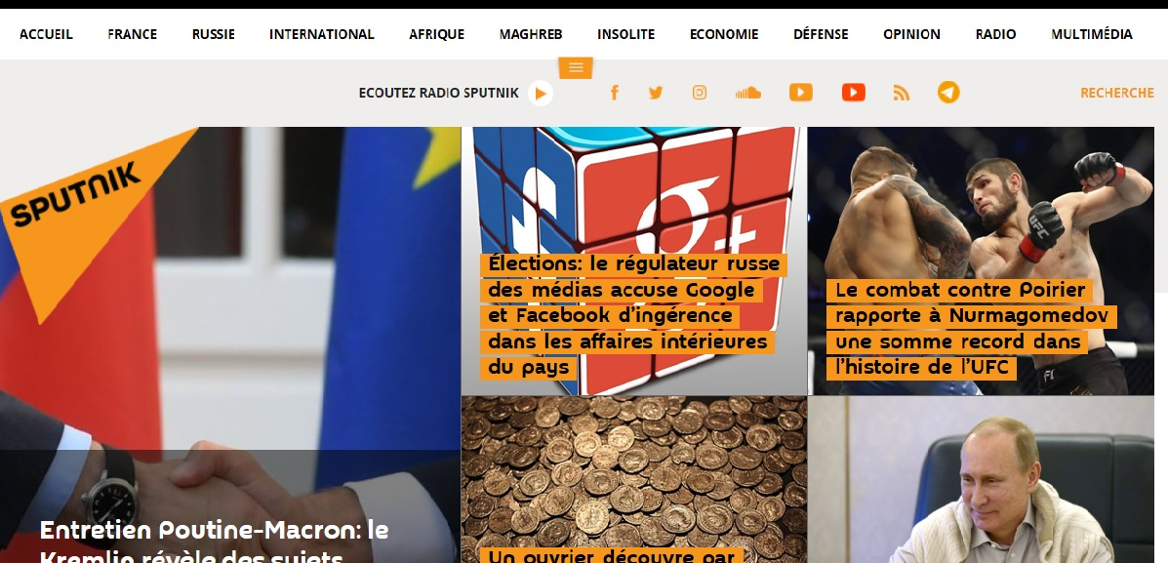
Vérifier la source
Est-elle fiable?
Notes:
Des fois, des sources fiables partagent des choses qui se révèlent être fausses et des sources peu fiables partagent des choses véritables. En règle générale, par contre, si vous voyez une histoire d’une source que vous savez fiable, vous pouvez présumer qu’elle est probablement vraie. Prenons l’exemple de deux médias d’actualité, Sputnik France et Le Figaro. Elles sont toutes les deux des sources d’information et ni l’une ni l’autre ne manque complètement de fiabilité, mais une est beaucoup plus fiable que l’autre.

Slide 77
Vérifier la source
Est-elle fiable?
Notes:
Il y a des indices qui vous aident à décider si une source d’actualité est fiable. Fait-elle souvent des erreurs? Si elle en fait, est-ce qu’elle les avoue et publie des corrections? Est-elle prête à publier des histoires avec lesquelles son propriétaire ou ses lecteurs seraient en désaccord?

Slide 78
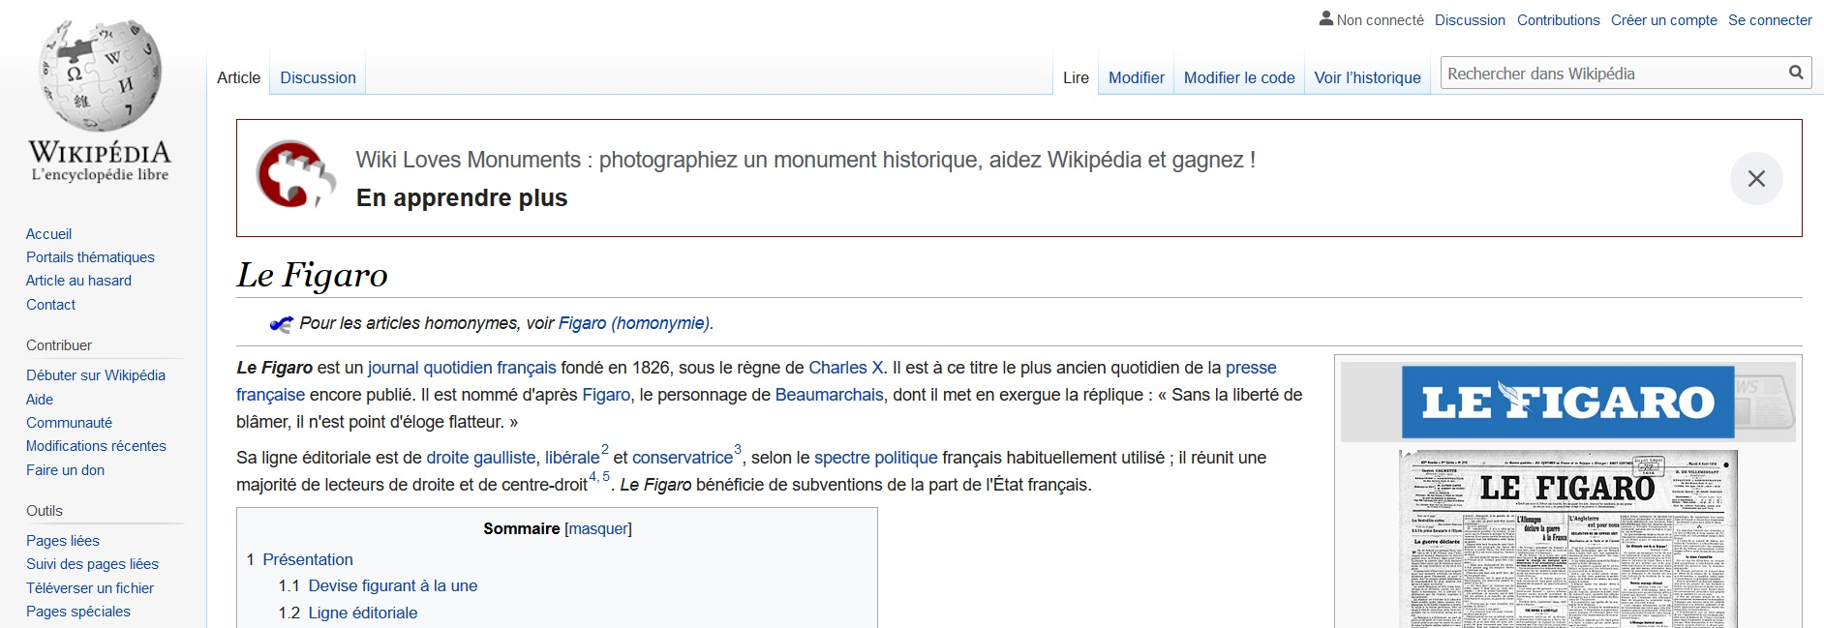
Vérifier la source
Est-elle fiable?
Notes:
Si nous cherchons Le Figaro sur Wikipédia, cela nous apprend que ce journal existe depuis 1826 et qu’il est bien connu dans le contexte du journalisme français. Il n’est pas parfait, et en lisant l’article, nous pouvons voir qu’il y avait quelques controverses au sujet de son indépendance éditoriale. Dans l’ensemble, elle a toutefois une bonne réputation.

Slide 79
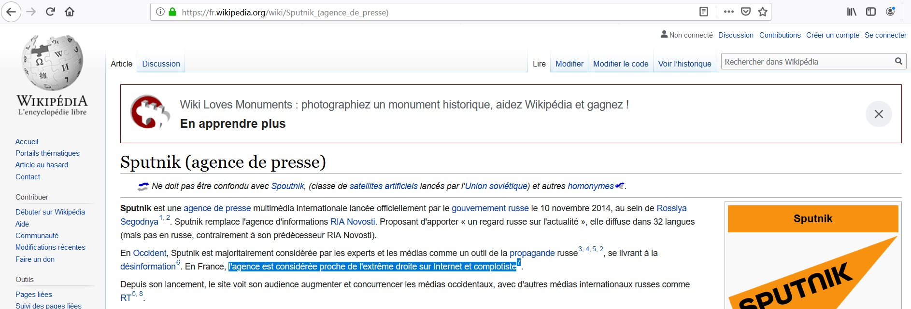
Vérifier la source
Est-elle fiable?
Notes:
Par contre, Sputnik a été lancée en 2014. En soi, le fait d’être récemment établi n’indique pas un manque de fiabilité, mais son article sur Wikipédia discute principalement des critiques dont elle faisait l’objet. En gros, Sputnik est une agence de presse qui appartient au gouvernement russe et elle est connue pour avoir publié des théories du complot.

Slide 80
Vérifier la source
Est-elle fiable?
Notes:
Cela ne signifie pas que Sputnik manque complètement de fiabilité ni que Le Figaro ne se trompe jamais. En règle générale, par contre, il vaut mieux de faire confiance aux informations fournies par Le Figaro.

Slide 81
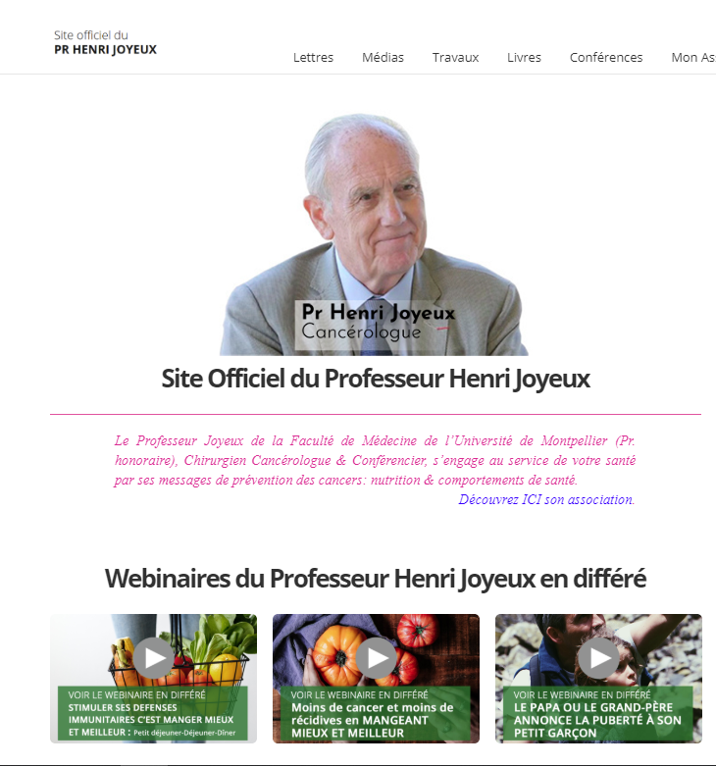
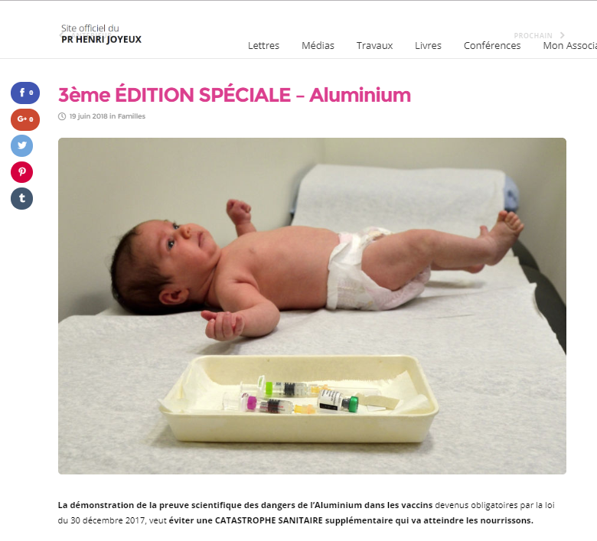
Vérifier la source
Est-elle fiable?
Notes:
Pour des sources plus spécialisées, vous devez vous demander s’il y a des experts ou des autorités pour ce sujet. Être un expert, c’est plus que d’être un médecin, un scientifique ou un professeur : assurez-vous qu’ils sont des experts dans le bon domaine. Un cancérologue serait un expert dans le traitement du cancer, mais pas pour les vaccins.

Slide 82
Vérifier la source
Est-elle fiable?
Notes:
Certaines sources, comme certains groupes professionnels ou agences gouvernementales, sont des autorités reconnues sur des sujets particuliers. Leur voix a plus de poids que celle de n’importe quel expert dans le domaine et en a beaucoup plus que celle d’une personne ou d’un groupe qui n’est pas une autorité.
Comment pouvez-vous savoir si quelqu’un est un expert? Sur Internet, n’importe qui pourrait dire qu’il est un institut, un groupe de réflexion ou un think tank. Prenons l’exemple de Polemia.com, qui se dit un groupe de réflexion sur les enjeux politiques et culturels de l’Europe.

Slide 83
Vérifier la source
Est-elle fiable?
Notes:
Quand l’on fait une recherche pour le site sur Décodex de Le Monde, on voit qu’il est critiqué pour avoir véhiculé des propos racistes et xénophobes.

Slide 84
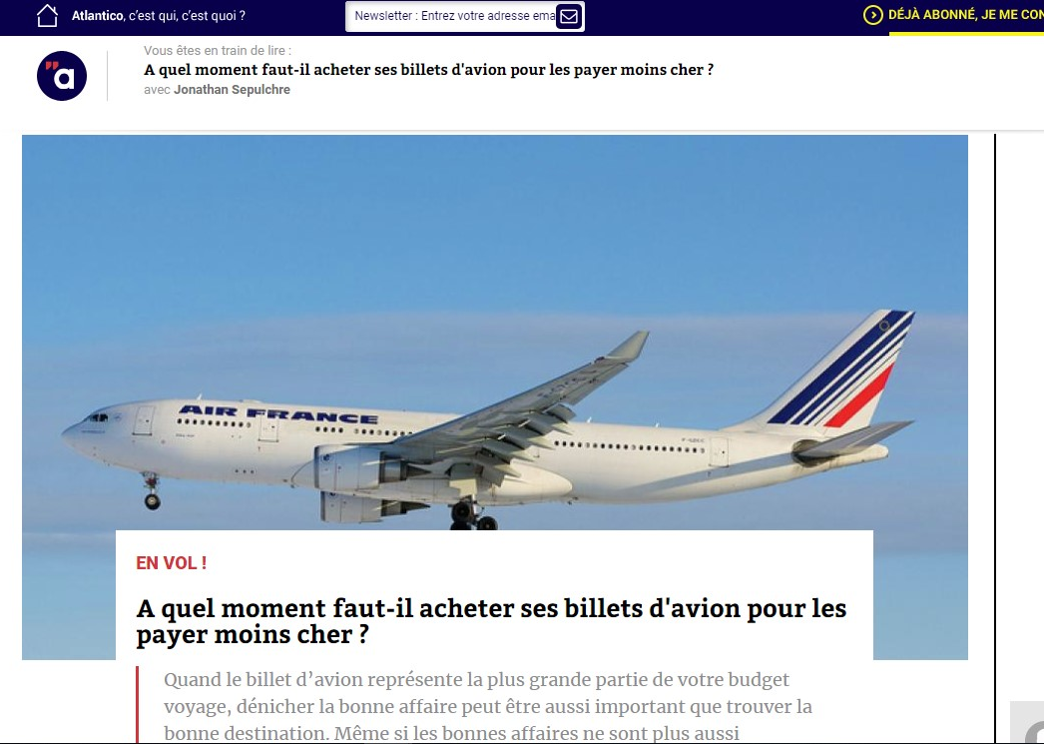
Vérifier la source
Est-elle fiable?
Notes:
Cet article discute du meilleur moment pour acheter ses billets d’avion. Il cite une étude intitulée « Quand réserver pour économiser » et aussi un homme qui s’appelle Jonathan Sepulchre. Dans l’article, il conseille au lecteur de créer une alerte de prix depuis le site Skyscanner. Tous les conseils et l’étude citée proviennent de Skyscanner.

Slide 85
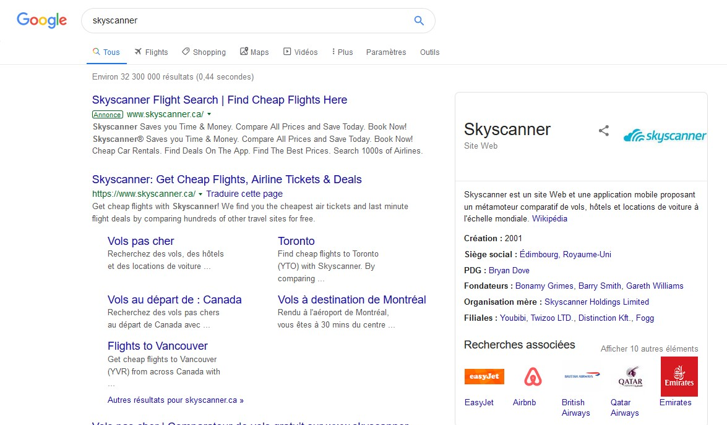
Vérifier la source
Est-elle fiable?
Notes:
Et une recherche pour Skyscanner nous montre qu’il est un site web de voyage

Slide 86
Vérifier la source
Est-elle une experte ou une autorité sur le sujet?
Notes:
une recherche pour « Jonathan Sepulchre » montre qu’il est gestionnaire chez Skyscanner.

Slide 87
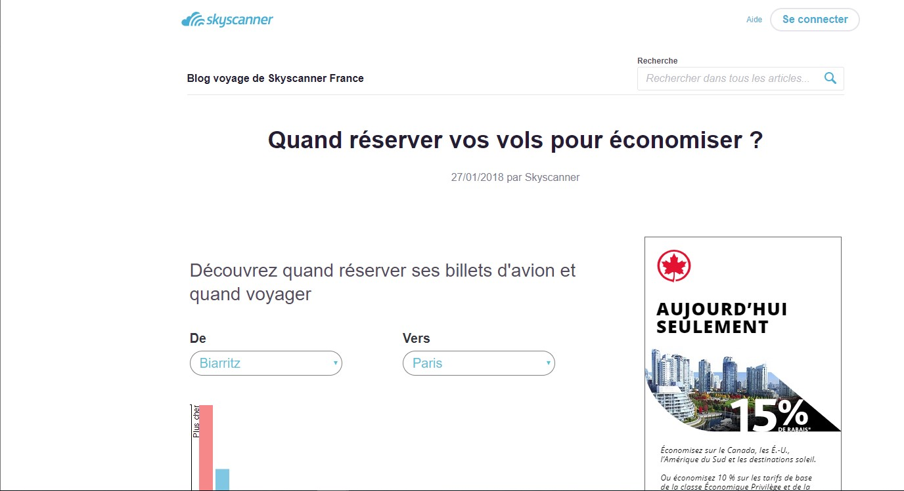
Vérifier la source
Est-elle une experte ou une autorité sur le sujet?
Notes:
N’oubliez pas qu’un faux profil sur LinkedIn, comme n’importe quel autre compte des médias sociaux, est assez facile à créer, alors vous avez besoin d’une dernière preuve. Voici l’étude que nous avons mentionnée, sur le site web de Skyscanner. Skyscanner n’est pas une autorité, et Jonathan Sepulchre est expert en marketing et non pas en voyage.

Slide 88
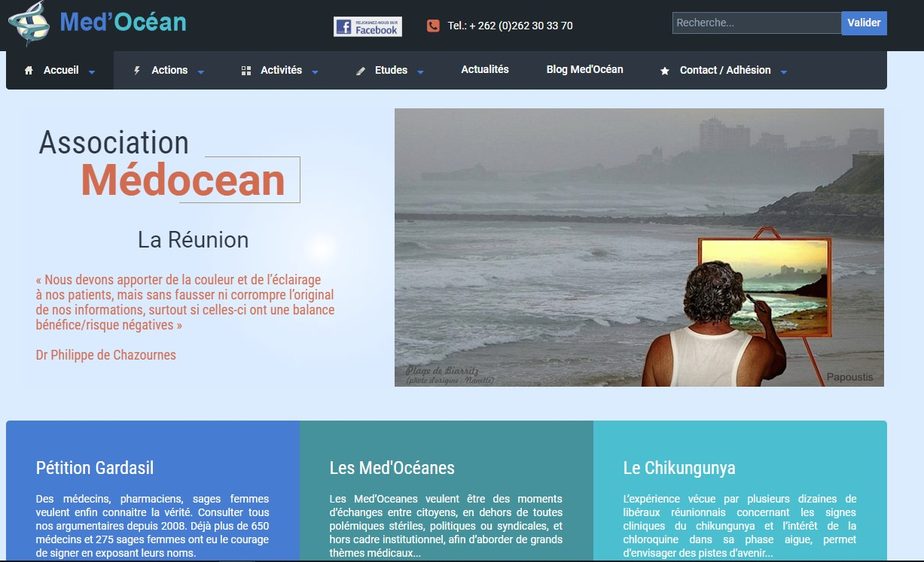
Vérifier la source
medocean.re
sfpediatrie.com
Notes:
C’est à votre tour! Jetez un coup d’oeil à ces deux groupes médicaux qui ont tous les deux fait des affirmations à propos du vaccin Gardasil contre le VPH : Med’Ocean et la Société française de pédiatrie (SFP).

Slide 89
Vérifier la source
Notes:
(Quand plus de la moitié des personnes de l’assemblée semblent avoir terminé l’exercice - pas plus de 3-4 minutes). Qu’en pensez-vous? Lequel de ces deux groupes est plus fiables en ce qui concerne l’information sur ce vaccin? Comment avez-vous trouvé la réponse?

Slide 90
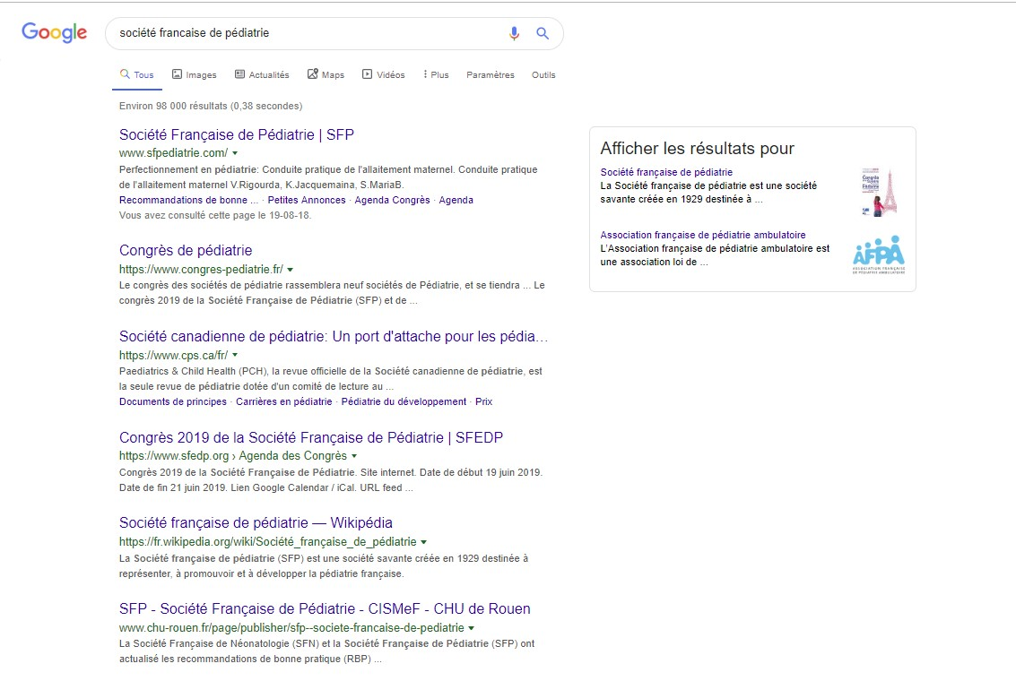
Vérifier la source
Notes:
Ils affirment tous les deux être une autorité sur ce vaccin, mais si nous faisons une recherche pour la Société française de pédiatrie, nous pouvons voir qu’il y a beaucoup d’information disponible sur Internet à propos de cet organisme, y compris une page Wikipédia.

Slide 91
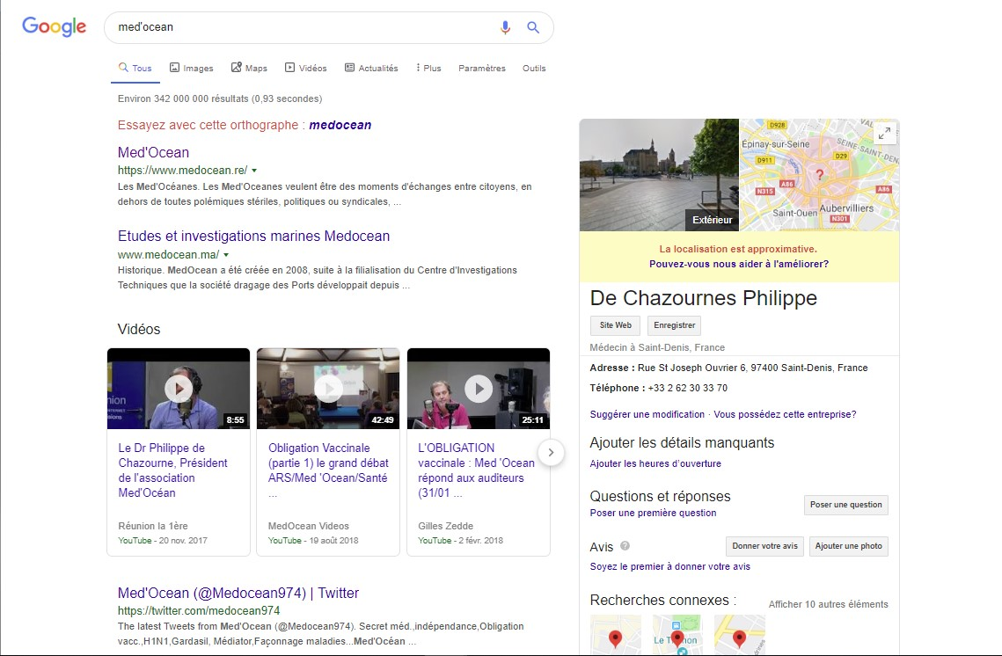
Vérifier la source
Notes:
Une recherche pour Med’Ocean, par contre, trouve seulement son propre site web, son compte Twitter, des liens vers des vidéos sur YouTube et le nom du directeur de l’organisme, Dr Philippe de Chazournes.

Slide 92
Vérifier la source
Notes:
Si nous examinons le site web de Med’Ocean et l’information qui y est fournie, cela nous montre qu’il n’est pas fiable, non seulement parce qu’il n’est pas une autorité (comme Skyscanner), mais aussi parce qu’il exprime des partis pris assez forts en ce qui concerne les vaccins et l’industrie pharmaceutique.

Slide 93
Vérifier la source
Notes:
Il est important de ne pas confondre l’autorité et les partis pris. Un expert sur un sujet a probablement des opinions sur ce sujet plus fortes que quelqu’un qui n’est pas expert, mais elles sont des opinions mieux informées.

Slide 94
Vérifier la source
Notes:
La position de la SFP sur le vaccin contre les VPH est basée sur une recherche extensive appuyée par plusieurs professionnels de la santé, tandis que la position et la pétition de Med’Ocean se basent sur une méfiance de l’industrie médicale et l’industrie pharmaceutique.

Slide 95
© HabiloMédias 2019
Notes:
Cette étape, vérifier d’autres sources, est parfois la dernière, mais elle pourrait également être la première. C’est une bonne façon de repérer des partis pris et déterminer si une histoire d’actualité est vraie.

Slide 96
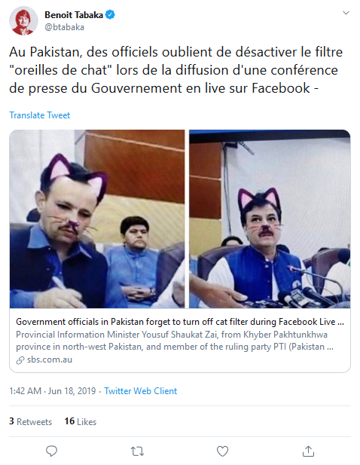
Vérifier d’autres sources
Notes:
Ce politicien a-t-il vraiment fait une vidéo en direct sur Facebook avec un filtre de chat?

Slide 97
Vérifier d’autres sources
Notes:
Si on recherche « politicien pakistanais avec filtre de chat » et qu’on passe dans l’onglet « actualités », on constate que l’histoire a été couverte par de nombreux médias nationaux et étrangers, y compris Radio-Canada.

Slide 98
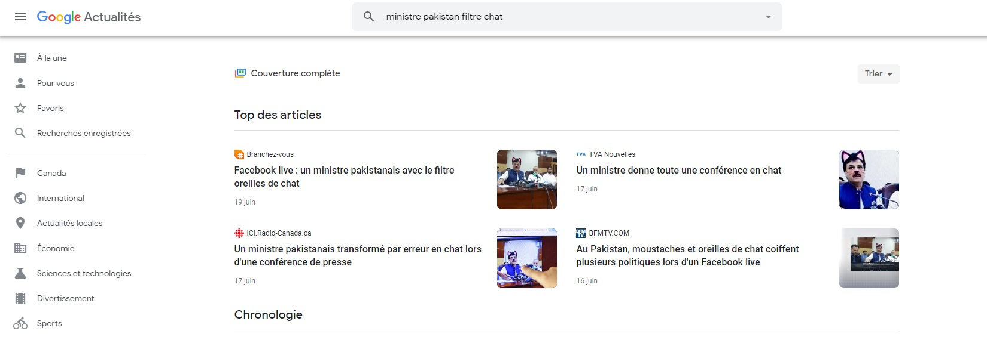
Vérifier d’autres sources
Notes:
Au cours de cette étape, la fiabilité d’une source unique ne doit pas nous inquiéter puisqu’il s’agit de chercher un consensus parmi des sources largement fiables, pour savoir si quelque chose s’est réellement passé. L’onglet « actualités » est meilleur que celui de recherche principale, car il est plus organisé. Même si toutes les sources ne sont pas parfaitement fiables, ce sont toutes des sources d’information qui existent réellement.

Slide 99
Vérifier d’autres sources
Contexte
Notes:
Cette étape est également importante pour avoir du contexte et vous assurer de bien comprendre toute l’histoire. Rappelez-vous que toute source fait parfois des erreurs, mais celles qui sont fiables les corrigent. Consulter d’autres sources peut vous aider à déterminer si la première source où vous avez vu l’information aurait laissé des détails de côté. C’est un bon moyen de déterminer le possible parti pris d’une source.

Slide 100
Vérifier d’autres sources
Contexte
Notes:
Vous pouvez également utiliser cette étape pour déterminer si l’information correspond à celle sur laquelle s’accordent la plupart des experts en la matière. C’est ce que l’on appelle le consensus.

Slide 101
Vérifier d’autres sources
Consensus
Notes:
Dans des domaines tels que la médecine, la science et l’histoire, un consensus s’est établi au fil du temps, grâce à chaque nouvelle preuve qui faisait pencher la balance en sa faveur. Une théorie qui va à l’encontre du consensus peut s’avérer exacte, mais il lui faut plus de preuves de meilleure qualité pour l’emporter sur le consensus.

Slide 102
Vérifier d’autres sources
Consensus
Notes:
S’il est généralement bien de présenter les deux côtés d’une histoire, émettre des théories que tous les experts réfutent peut entraîner de la désinformation. Prenez l’exemple de cet article sur les pyramides.

Slide 103
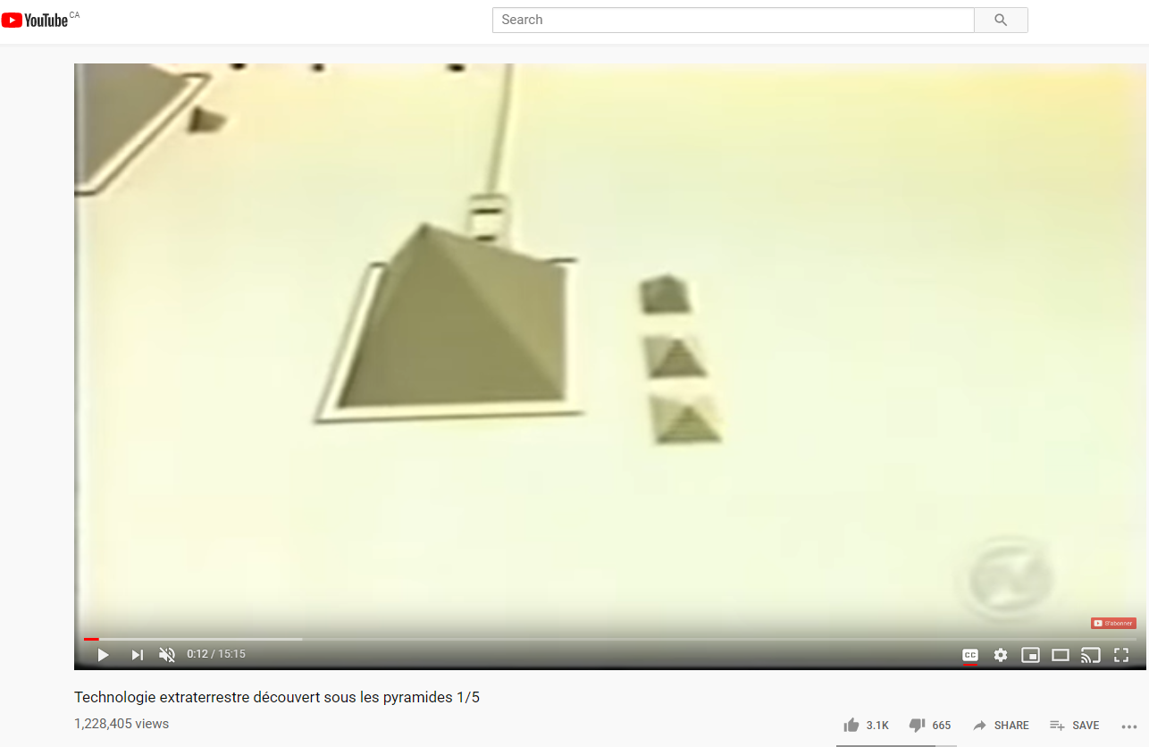
Vérifier d’autres sources
Consensus
Notes:
Il ne mentionne pas que certaines personnes pensent qu’elles ont été construites par des extraterrestres.

Slide 104
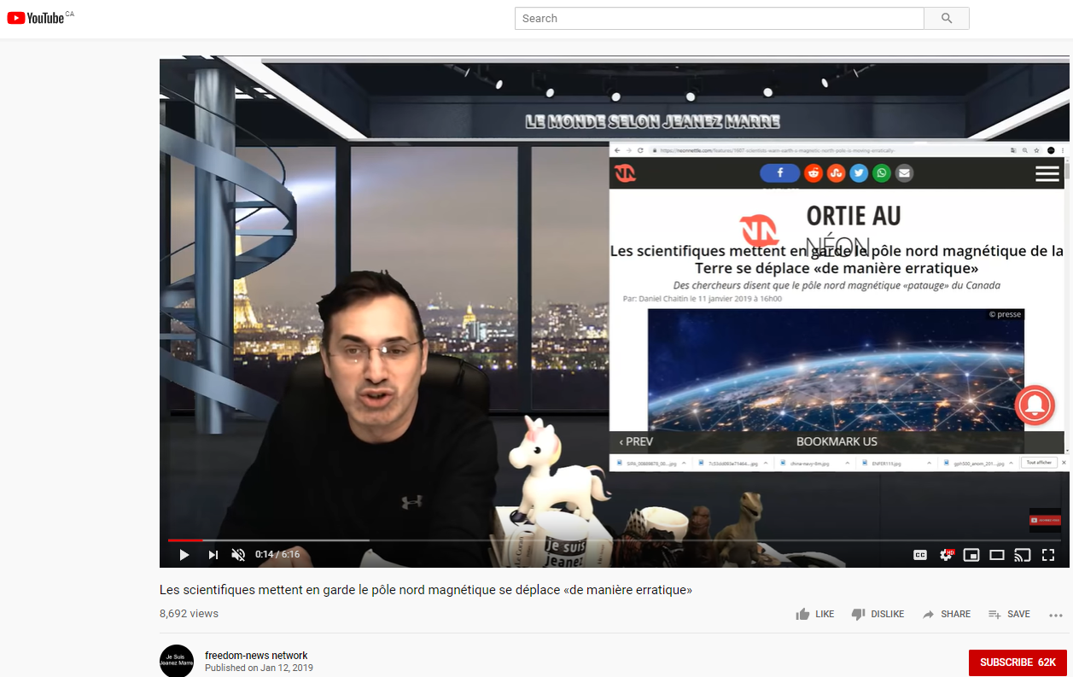
Vérifier d’autres sources
Consensus
Notes:
Les médias et Wikipédia ne sont pas toujours les meilleurs endroits pour rechercher les consensus en matière de santé et de science, car, souvent, les auteurs des articles ne sont pas des experts. Pour ces sujets, vous voudrez vous tourner vers des sources qui sont des autorités dans le domaine. Voici une autre vidéo, affirmant cette fois que le pôle Nord est en mouvement.

Slide 105
Vérifier d’autres sources
Consensus
Bit.ly/recherchesciences
Agence Science-Presse
Le pharmachien
Sciences actualité de La Presse
Les Décodeurs
AFP Factuel
National Geographic France
Pour la science
Science et vie
Notes:
Nous avons créé une recherche personnalisée qui cherche uniquement dans des sources dont les auteurs sont des experts dans des domaines scientifiques ou médicaux.

Slide 106
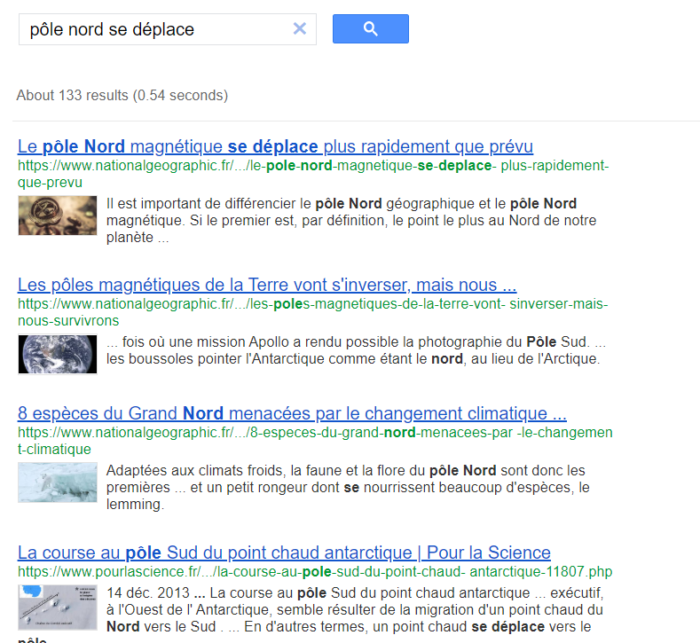
Vérifier d’autres sources
Consensus
Notes:
Une recherche rapide pour « Pôle Nord se déplace » nous indique que les détails donnés dans cette vidéo ne sont peut-être pas tous vrais, mais que le pôle magnétique est bien en mouvement. Vous pouvez faire cette étape avec la dernière, en créant votre propre boîte à outils de sources fiables.

Slide 107
Vérifier d’autres sources
bit.ly/vaches_viande_fr
Notes:
À votre tour! Selon cet article de LaViande.fr, l’élevage du bœuf est bon pour l’environnement. Bien que les bœufs émissent du méthane (gaz à effet de serre qui contribue au réchauffement climatique), l’herbe dans les prairies qui nourrit les bœufs absorbe le CO2 de l’air. L’article affirme que l les émissions du méthane sont compensées par le stockage de CO2. Prenez quelques minutes et utilisez les compétences apprises dans cette étape pour trouver la réponse.

Slide 108
Vérifier d’autres sources
Notes:
(Quand plus de la moitié des personnes de l’assemblée semblent avoir terminé l’exercice - pas plus de 3-4 minutes.) Alors, est-ce que c’est vrai? Comment avez-vous trouvé la réponse?

Slide 109
Vérifier d’autres sources
Notes:
(Quand plus de la moitié des personnes de l’assemblée semblent avoir terminé l’exercice - pas plus de 3-4 minutes.) Alors, est-ce que c’est vrai? Comment avez-vous trouvé la réponse?
Nous pouvons vérifier l’information avec les trois compétences différentes que nous avons abordées dans cette étape, bien que chaque compétence puisse donner, à elle seule, la réponse.

Slide 110
Vérifier d’autres sources
Notes:
Si nous faisons une recherche d’actualité pour « élevage bœuf carbone » nous pouvons voir que la plupart des sources discutent des façons de réduire sa consommation de la viande et ses effets sur l’environnement.

Slide 111
Vérifier d’autres sources
Notes:
Nous pouvons rapidement consulter l’article Wikipédia sur la séquestration du dioxyde de carbone. Si nous appuyons sur « contrôle-F » et cherchons « herbe », nous constatons que l’élevage de bœuf à l’herbe n’est pas mentionné parmi les façons de stocker du carbone.

Slide 112
Vérifier d’autres sources
Notes:
Enfin, une recherche de nos sources expertes nous montre que la plupart des résultats discutent de la consommation de la viande de bœuf et son impact négatif sur la planète.

Slide 113
Vérifier d’autres sources
bit.ly/rizplastique
bit.ly/lactoxique
Notes:
Terminons avec un dernier test. Les gens ont-ils vraiment trouvé du riz mélangé à du plastique? Ce magnifique lac est-il en réalité une décharge de déchets toxiques? Pour chaque question, choisissez l’étape qui, selon vous, sera le moyen le plus rapide de vérifier l’information. Si celle-ci ne fonctionne pas, passez à une autre.

Slide 114
Vérifier d’autres sources
bit.ly/rizplastique
bit.ly/lactoxique
Notes:
Maintenant, tournez-vous vers l’un de vos voisins et comparez vos notes. Êtes-vous arrivés aux mêmes conclusions? Avez-vous utilisé les mêmes étapes pour y arriver?

Slide 115
Vérifier d’autres sources
Notes:
Il y a différentes manières de vérifier chacune d’elles, mais dans chaque cas, il n’y a un moyen plus rapide que les autres. Plusieurs sites de vérification des faits ont réfuté l’histoire du « riz de plastique », nous pouvons donc facilement découvrir que c’est faux.

Slide 116
Vérifier d’autres sources
Notes:
Pour le deuxième article, il suffit de suivre les liens vers la source originale, qui est le New York Times.

Slide 117
Notes:
L’histoire est donc probablement vraie.

Slide 118
Notes:
Pour être certain, nous pouvons confirmer l’adresse du site web.

Slide 119
© HabiloMédias 2019
Notes:
Maintenant que vous avez appris toutes les étapes, il ne vous a probablement pas fallu plus d’une minute pour vérifier ces deux informations.
C’est bien, car pour que la désinformation se propage, il faut qu’on la partage.

Slide 120
Prenez une minute pour vérifier une information avant de la partager en ligne, car la désinformation, il FAUX que ça cesse.
© HabiloMédias 2019
Notes:
C’est la raison pour laquelle nous devons vérifier chaque information avant de la partager - car la désinformation, il FAUX que ça cesse.

Slide 121
Ce projet a été rendu possible en partie grâce au gouvernement du Canada.
Pour plus d’information visiter habilomedias.ca
© HabiloMédias 2019
Notes:
C’est la raison pour laquelle nous devons vérifier chaque information avant de la partager - car la désinformation, il FAUX que ça cesse.

